Slide 1
MATENS PÅVERKAN PÅ PLANETEN
NAMN

Slide 2
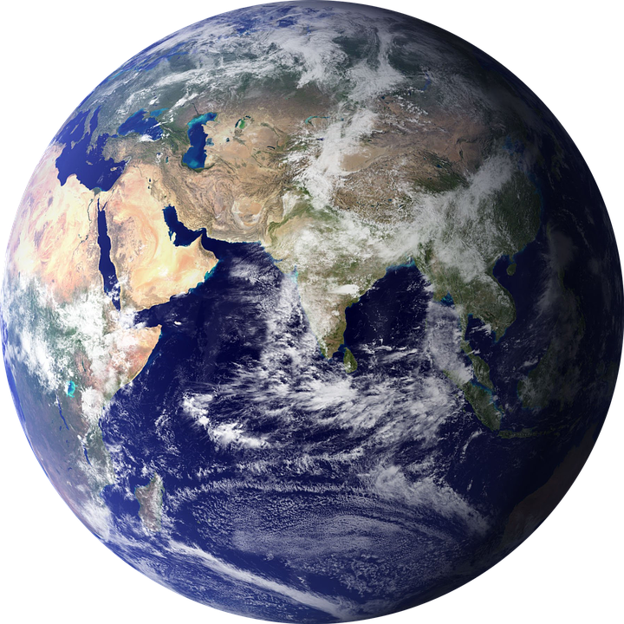
INNEHÅLL
Bakgrund (bild 3-14)
Matens påverkan på planeten (bild 15-41)
Matsvinn (bild 42)
Bilderna är numrerade uppe till vänster utanför ”arbetsytan”, som referensnummer vid eventuella frågeställningar.

Slide 3
SEKTIONEN HÅLLBART ÄTANDE DRF
Bakgrund 3
Vision (vad?)
främja ett hållbart ätande som är långsiktigt gynnsamt för både miljön och individens hälsa.
är i linje med DRFs vision om hållbar nutrition för hälsa genom hela livet men har som primär fokus att ta avstamp i livsmedelsproduktion- och konsumtion.
Mission (Hur?)
öka medvetenheten och sprida kunskap kring hållbar livsmedelsproduktion och -konsumtion.
verka för att implementera denna kunskap inom områden där nutrition och hållbarhet möts.
Vi ska förverkliga missionen genom att sprida kunskap till:
dietistkollegor, allmänheten/patient/konsument/anhöriga/konsumentföreningar etc
samverka med professioner inom hälso- och sjukvården, offentliga måltider, livsmedelsindustrin, handel och beslutsfattare.
vara en remissinstans för myndigheter.

Slide 4
SYFTE MED PRESENTATIONEN
Bakgrund 4
Dietister har en stark position för att kombinera budskap om hälsosam kost och hållbar kostråd.
Sektionen Hållbart ätande(DRF?) anser att dietister kan förena närings- och kunskap om ett hållbart samhälle för att ge konsekventa budskap om en hälsosam, hållbar och varierad kost.
Vi bör vara medvetna om de utmaningar som kan uppstå för utsatta grupper och individer (t.ex. vid sjukdom, specifika näringsbehov) och kunna ge råd om hållbart ätande när det är lämpligt.
Denna presentation om Matproduktionens påverkan på miljön är en bakgrunds- presentation av matens centrala plats i miljöfrågorna. Miljöområdet är komplext och många aspekter samverkar. Dietister behöver känna till bakgrunden för att tydligt kunna kommunicera matens roll i de utmaningar världen står inför.

Slide 5
PARISAVTALET 2015
Bakgrund 5
Foto: Kiara Worth / IISD / ENB
Notes:
https://www.naturskyddsforeningen.se/faqparisavtalet1. Vad lovades i Paris 2015, egentligen?
Genom Parisavtalet har länderna bland annat förbundit sig till att:
Hålla ökningen av den globala medeltemperaturen väl under 2 grader, med sikte på att inte överstiga 1,5 grader.
Öka anpassningsförmågan för skadliga effekter av klimatförändringarna.
Anpassa de finansiella flödena så att de går att förena med minskade utsläpp av växthusgaser.
Världens utsläpp måste minst halveras till 2030 och efter det nå nära noll senast 2050.
Eftersom det är den totala mängden växthusgaser i atmosfären som spelar roll för klimatet är det vad vi gör fram till 2030 som avgör ifall vi kommer klara målet eller inte. Om inte utsläppen minst halveras till 2030 kommer vi alltså inte att klara målet.
Även om vi halverar utsläppen till år 2030 har vi bara 50 procents chans att nå målet.Vill vi vara säkrare än så måste utsläppsminskningarna gå ännu mycket snabbare.
Fossila bränslen måste helt fasas ut. Om det finns fossila utsläpp kvar år 2050 måste mängder av koldioxid tas upp ur atmosfären med hjälp av tekniker som i dagsläget inte finns och som i sig kan gå på tvärs med FN:s övriga globala hållbarhetsmål. Ju längre vi väntar med att få ner de fossila utsläppen till noll, desto mer beroende blir vi av dessa tekniker för att ta upp koldioxid.
Vi måste samtidigt göra stora livsstilsförändringar, framför allt genom att drastiskt minska kött- och animaliekonsumtionen och genom att ändra hur vi transporterar oss.

Slide 6
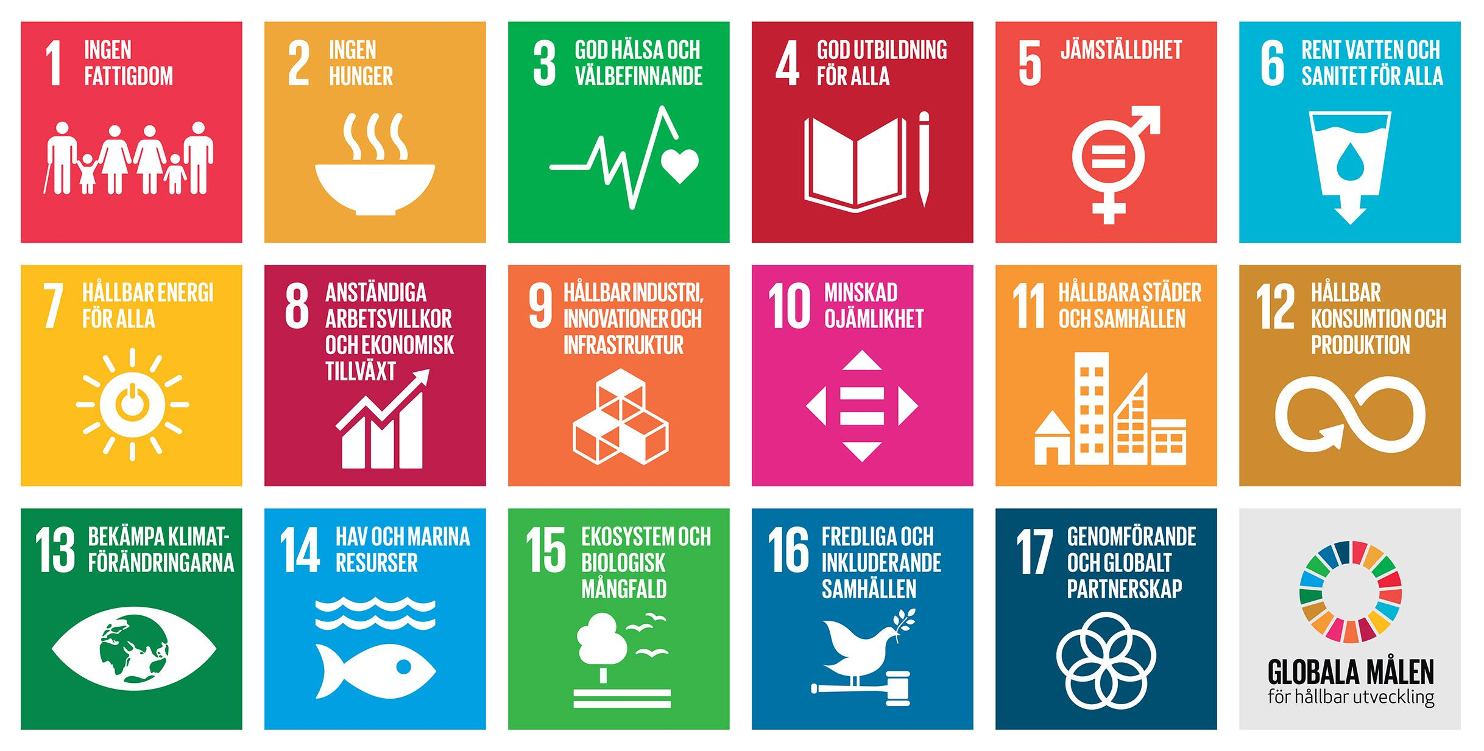
GRUNDEN ÄR FN´S 17 GLOBALA MÅL
Bakgrund 6
Notes:
Den här presentationen berör främst mål 12 Hållbar Konsumtion, 13 Bekämpa klimatförändringarna, mål 14 Hav och marina resurser,

Slide 7
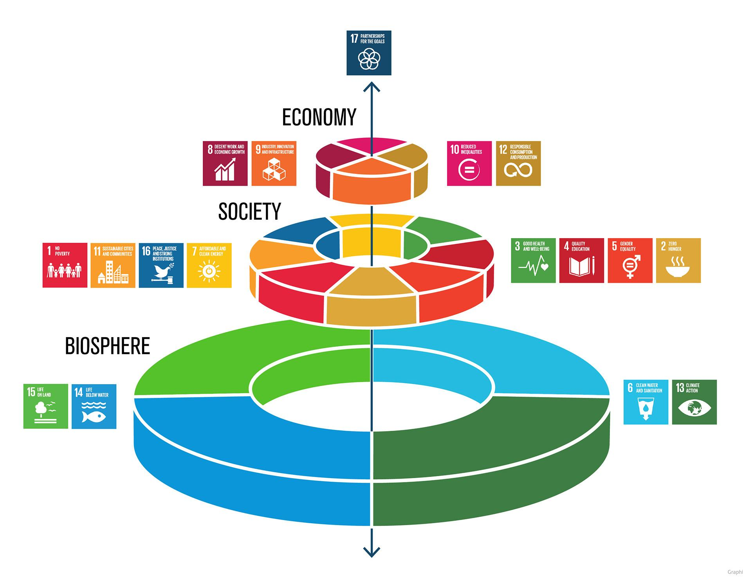
GRUNDEN ÄR FN´S 17 GLOBALA MÅL
Bakgrund 7
Källa: https://www.globalamalen.se/ett-nytt-satt-att-se-de-globala-malen-som-en-tarta/
Notes:
Bilden ovan illustrerar hur olika aspekter av hållbarhet, och de 17 hållbarhetsmålen, hänger ihop och är beroende av varandra. Det miljömässiga som rör jordens resiliens och stabila ekosystem utgör basen, och är avgörande för hur väl vi har möjlighet att uppnå de sociala och ekonomiska målen. Omvänt behövs en ekonomisk utveckling och ekonomiska metoder som hjälper samhället och oss alla att ställa om till att hålla oss inom naturens ramar för hållbarhet på vår enda planet.
De globala målen i ”tårtan” som visar att det som är grunden för helheten och förutsättningarna för övriga är de miljömässiga målen. Hållbart fiske, Ekosystem och Biologisk mångfald, Rent vatten och sanitet och bekämpa klimatförändringarna. Därefter kommer de sociala målen och överst de ekonom. Hur vi löser matförsörjningen är faktiskt nyckeln till om vi kommer lyckas uppnå de Globala målen,” enligt Johan Rockström nu professor vid Potsdammer institut.

Slide 8
GENERATIONSMÅLET
Bakgrund 8
Generationsmålet
Generationsmålet är ett övergripande mål som inriktar den svenska miljöpolitiken och är vägledande för miljöarbetet på alla nivåer i samhället.
Källa: www.sverigesmiljomal.se/miljomalen
Notes:
Följande från Sveriges miljömål:
Transporter och livsmedel är hushållens största utsläppskällor
Vi i Sverige konsumerar varor från andra länder som ger upphov till klimatpåverkande utsläpp i det landet som varan produceras. Sveriges konsumtionsbaserade utsläpp av växthusgaser motsvarar cirka 9 ton per person och år, varav hushållen står för cirka två tredjedelar och resterande del kommer in från offentlig konsumtion och investeringar.
Våra konsumtionsval göra stor skillnad
Att välja ett semestermål som ligger i eller närmare Sverige och att äta mer växtbaserade kost tillsammans med att göra andra mer klimatsmarta konsumtionsval skapar stora klimatvinster. Vi i Sverige kan genom att förändra vårt beteende bli ett föregångsland i att efterfråga klimatsmarta produkter och tjänster.
Globala genomsnitt utsläppen bör vara högst 1 ton per person år 2050
Parisavtalet slår fast att den globala genomsnittliga temperaturökningen ska hållas väl under två grader och att man ska sträva efter att begränsa den till 1,5 grader. För att kunna uppnå Generationsmålet, miljökvalitetsmålet Begränsad klimatpåverkan samt Parisavtalets mål bör de globala utsläppen vara i genomsnitt högst 1 ton per person och år till 2050. Det motsvarar en resa till södra Spanien tur och retur för en person. Det innebär att det inte räcker med att utsläppen inom Sveriges gränser minskar. Även de utsläpp som vår konsumtion ger upphov till i andra länder behöver minska för att undvika en ökad global temperaturökning.
Referens; https://sverigesmiljomal.se/miljomalen/generationsmalet/konsumtionsbaserade-vaxthusgasutslapp-per-omrade/

Slide 9
DE SVENSKA MILJÖMÅLEN
Bakgrund 9
De globala hållbarhetsmålen inom Agenda 2030 innebär att vi ska uppnå en socialt, miljömässigt och ekonomiskt hållbar värld. Att uppnå miljömålen innebär att vi uppnår den miljömässiga dimensionen av Agenda 2030 i Sverige.
Begränsad klimatpåverkan
Frisk luft
Bara naturlig försurning
Giftfri miljö
Skyddande ozonskikt
Säker strålmiljö
Ingen övergödning
Levande sjöar och vattendrag
Grundvatten av god kvalitet
Hav i balans samt levande kust och skärgård
Myllrande våtmarker
Levande skogar
Ett rikt odlingslandskap
Storslagen fjällmiljö
God bebyggd miljö
Ett rikt växt och djurliv
1.
2.
3.
4.
5.
6.
7.
8.
9.
10.
11.
12.
13.
14.
15.
16.
Källa: sverigesmiljomal.se
Notes:
De svenska miljömålen består av ett generationsmål, 16 stycken miljökvalitetsmål och ett par etappmål.
Sverige och Agenda 2030
Hållbarhet har alltid tre dimensioner: den ekonomiska, den sociala och den miljömässiga. För en hållbar samhällsomställning tar vi hänsyn till alla dimensionerna samtidigt. Målen i Agenda 2030 är globala och tar ett helhetsgrepp på hållbarhet.
Sveriges miljömål beskriver vilka utmaningar som finns på den nationella nivån när det gäller just miljöfrågorna.
De svenska målen är betydligt mer preciserade när det gäller vilken miljökvalitet som krävs för en god miljö i jämförelse med målen i Agenda 2030. Detaljrikedomen gör det lättare att följa utvecklingen i miljön och på så sätt förstå vilka åtgärder som är viktigast.
Sveriges miljömål och de globala hållbarhetsmålen - Sveriges miljömål (sverigesmiljomal.se)

Slide 10
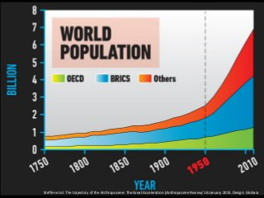
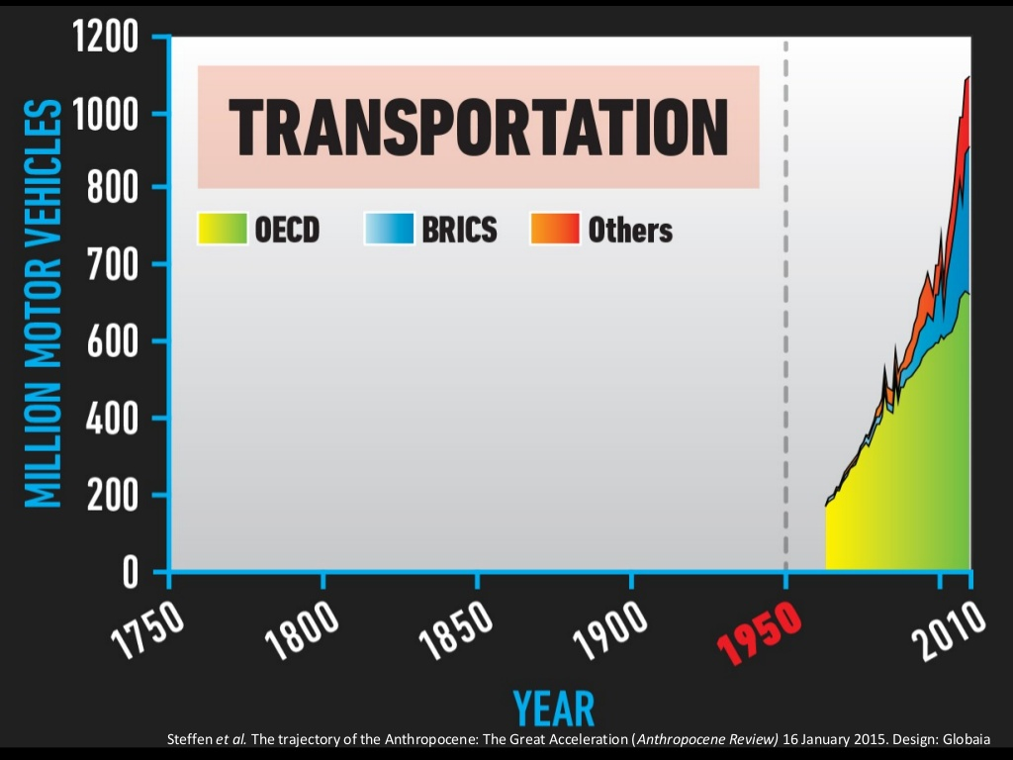
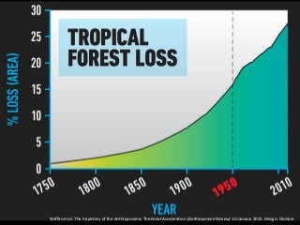
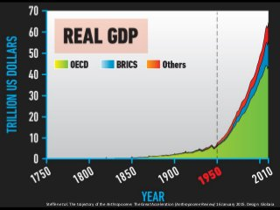
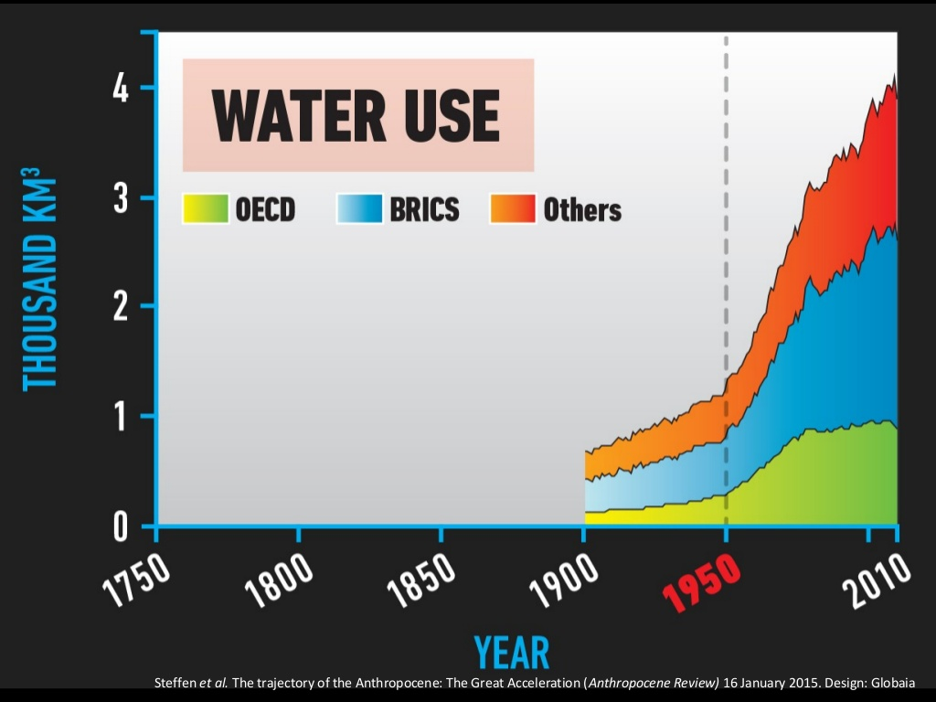
VÅR PÅVERKAN PÅ JORDEN HAR ÖKAT
Bakgrund 10
Notes:
Jordens befolkning såväl som den tekniska och ekonomiska utvecklingen har ökat sedan 50-talet och framåt. Men i fotspåren av denna utveckling har vi även tärt på jordens resurser på ett sätt som inneburit stora konsekvenser, vattenanvändningen har ökat, vi har förlorat stora områden av regnskog till förmån för jordbruksmark etc INSTA gram Havens bestånd är till 70 % överfiskade.

Slide 11
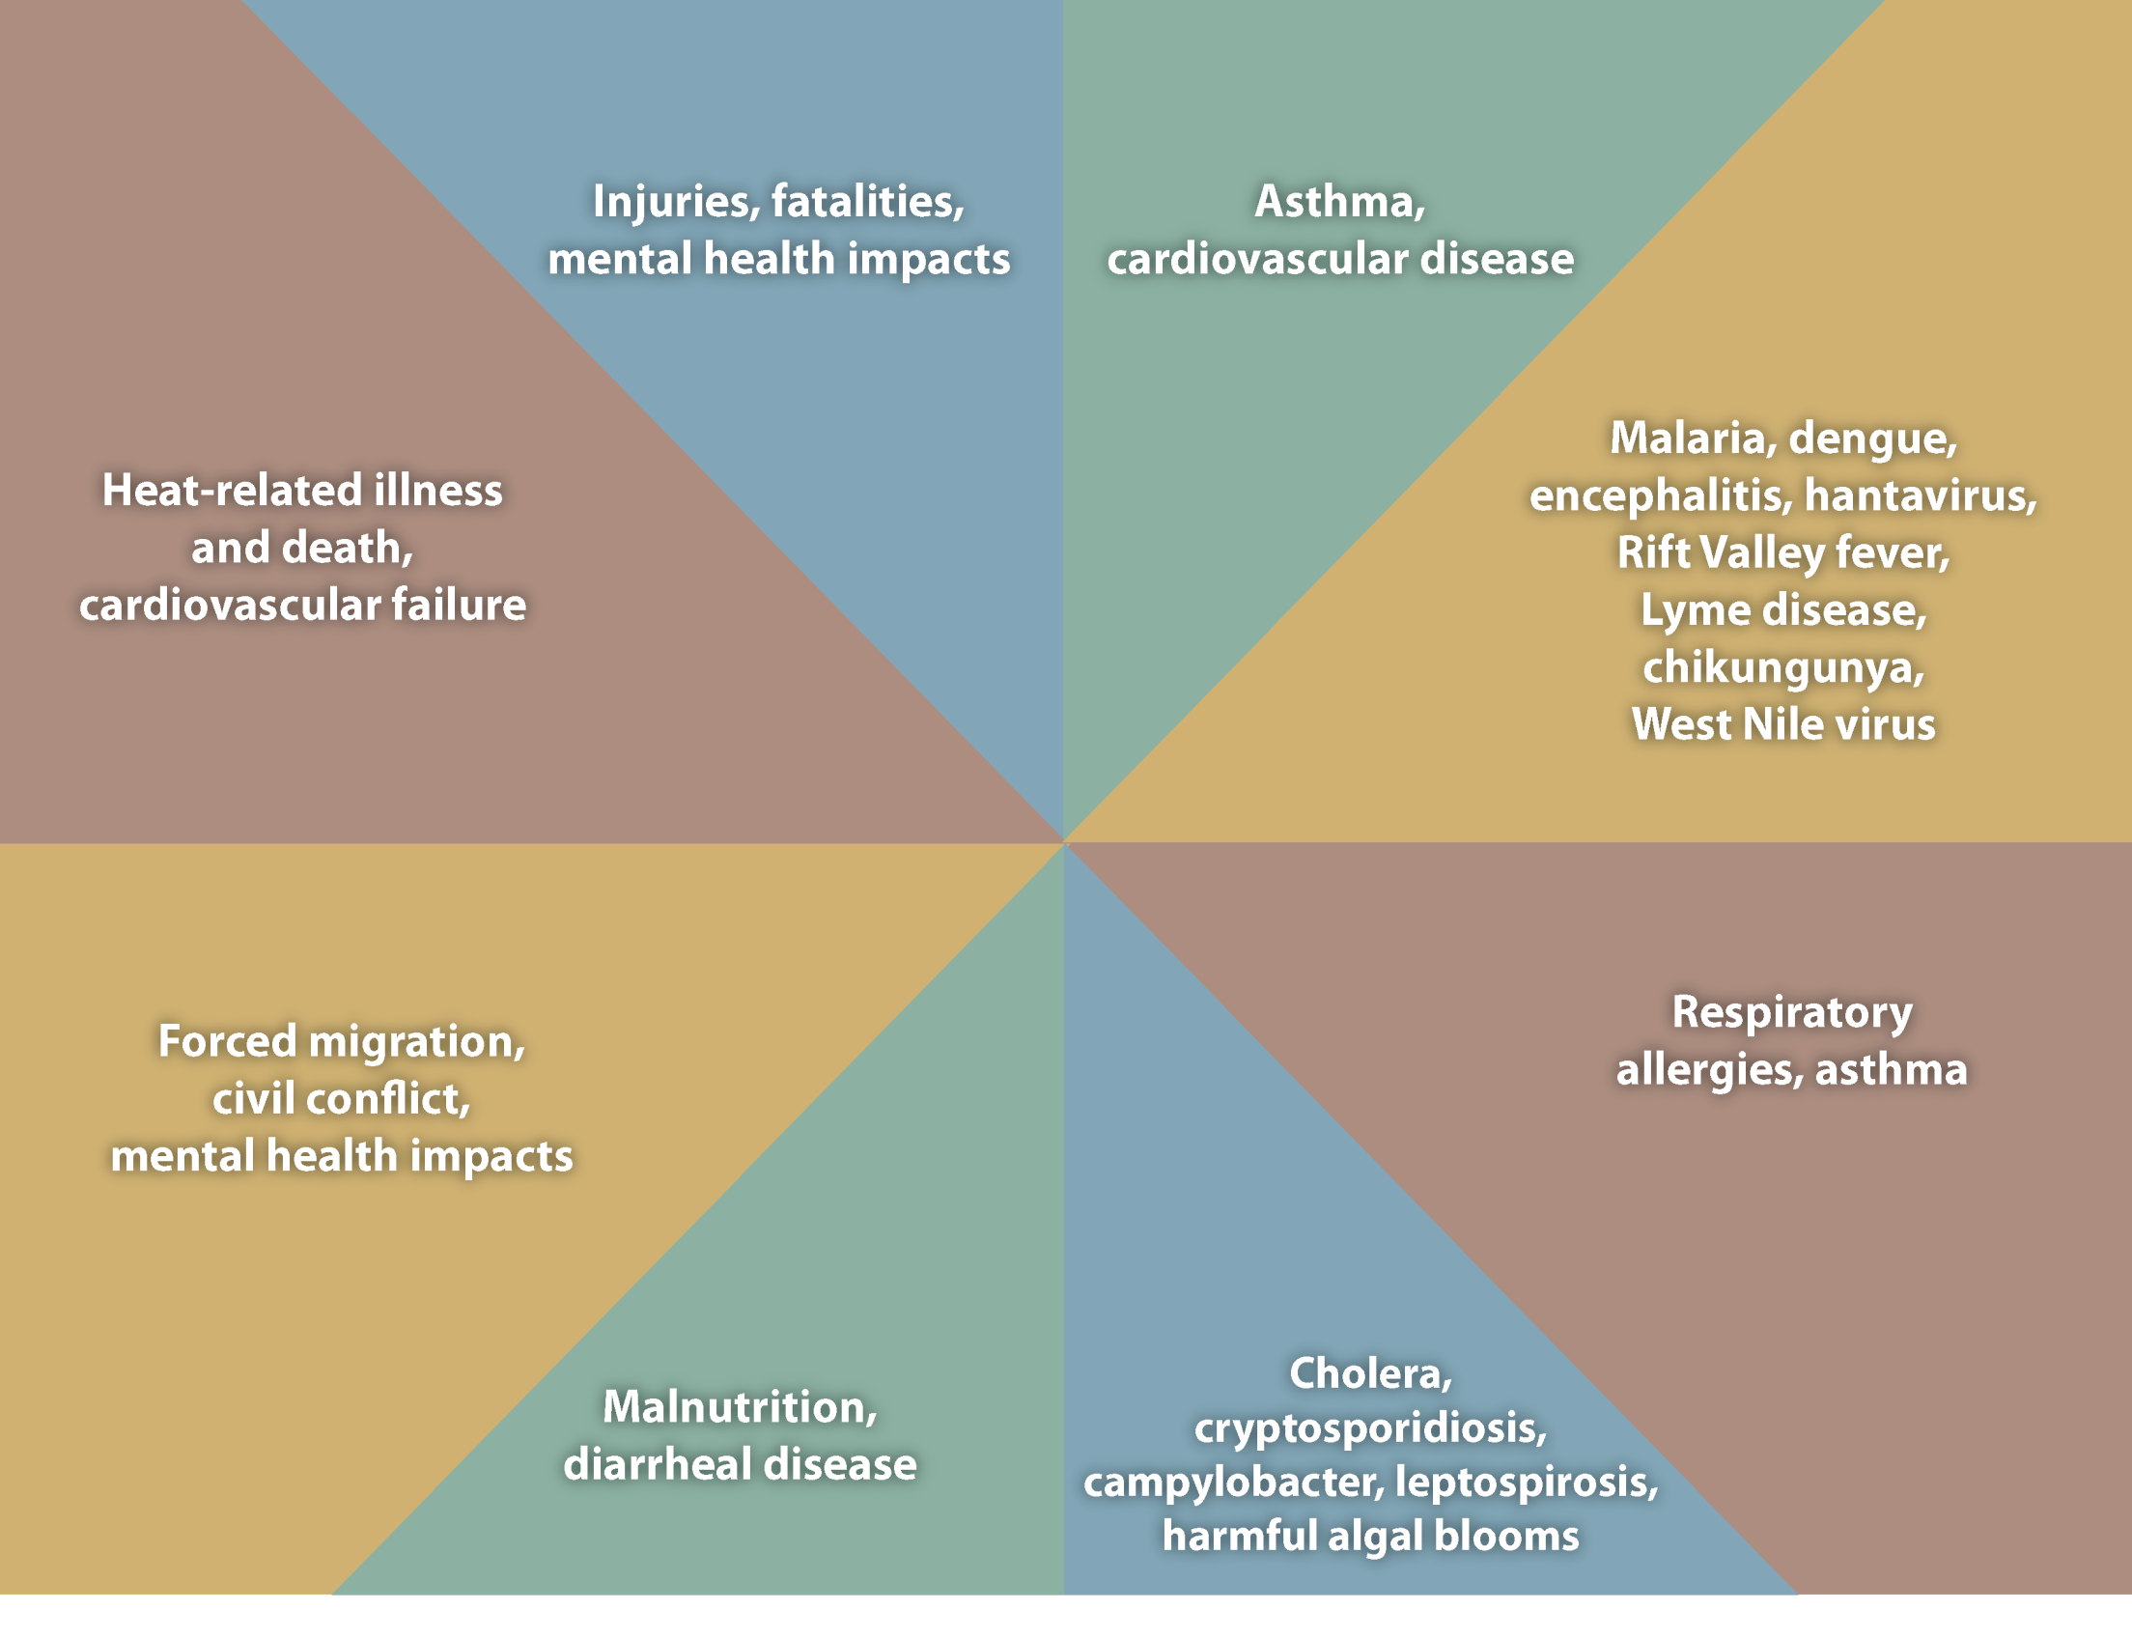
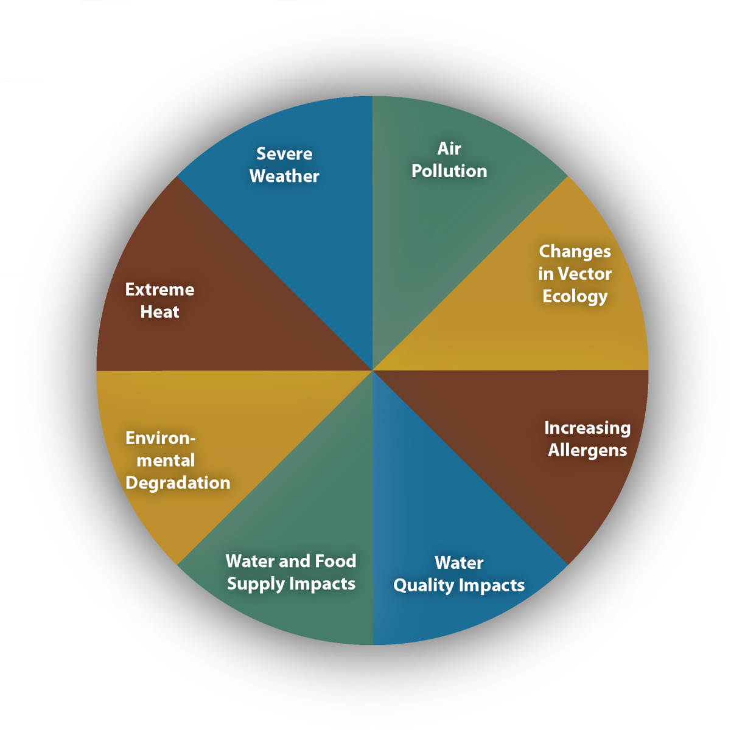
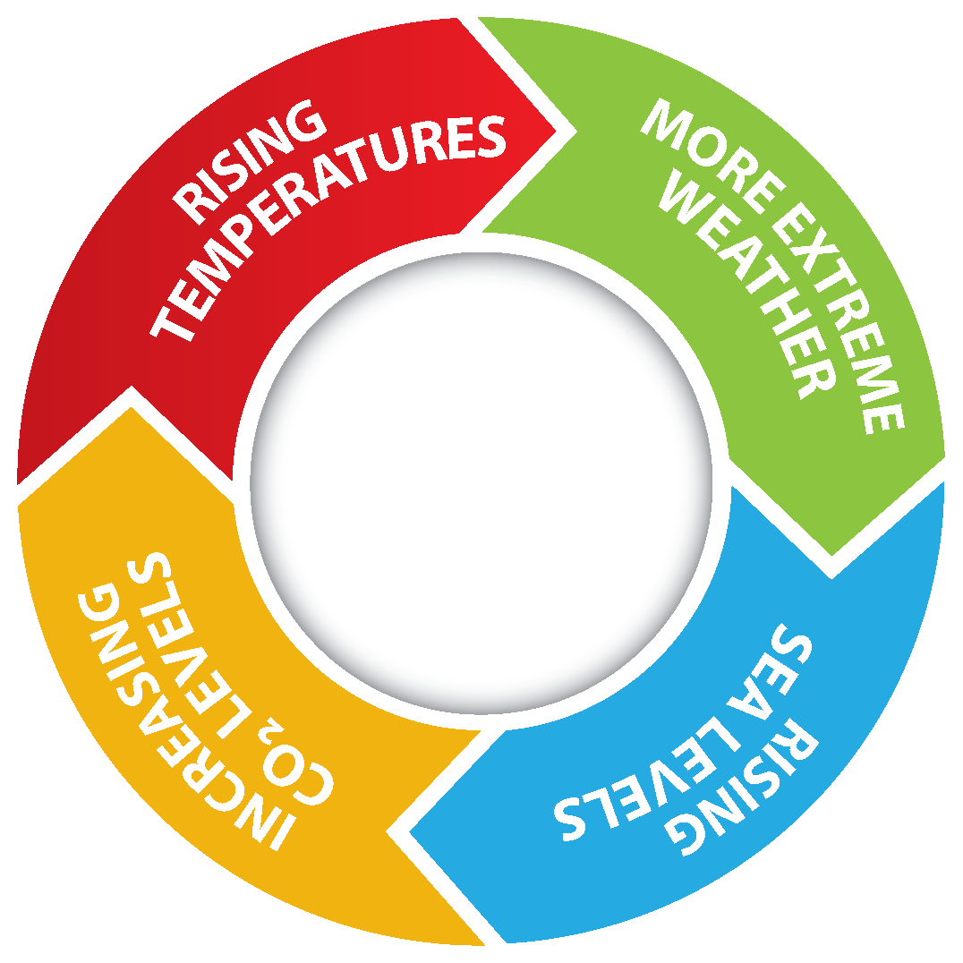
Bakgrund 11
Källa: https://www.cdc.gov/climateandhealth/effects/default.htm
Notes:
Climate Effects on Health | CDC
Climate Effects on Health
Climate change, together with other natural and human-made health stressors, influences human health and disease in numerous ways. Some existing health threats will intensify and new health threats will emerge. Not everyone is equally at risk. Important considerations include age, economic resources, and location.
In the U.S., public health can be affected by disruptions of physical, biological, and ecological systems, including disturbances originating here and elsewhere. The health effects of these disruptions include increased respiratory and cardiovascular disease, injuries and premature deaths related to extreme weather events, changes in the prevalence and geographical distribution of food- and water-borne illnesses and other infectious diseases, and threats to mental health.

Slide 12
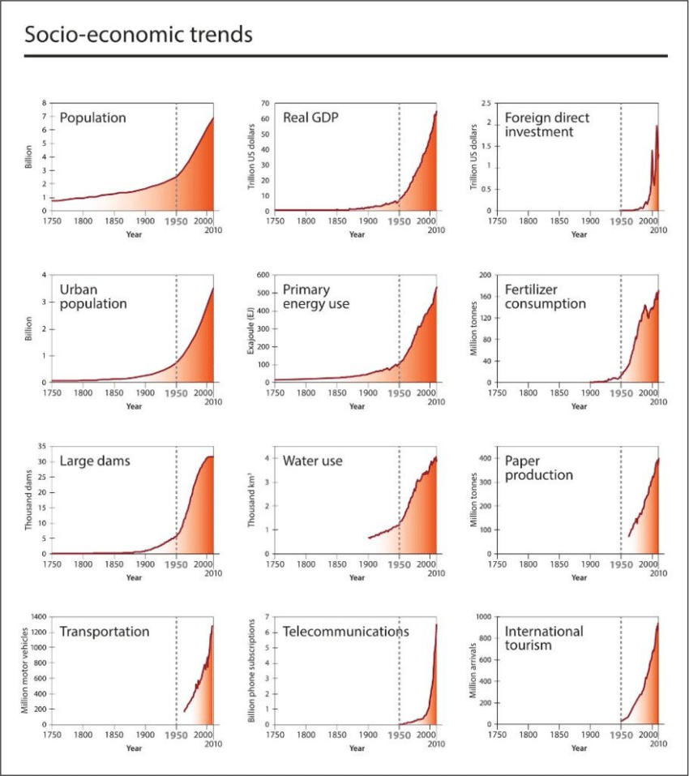
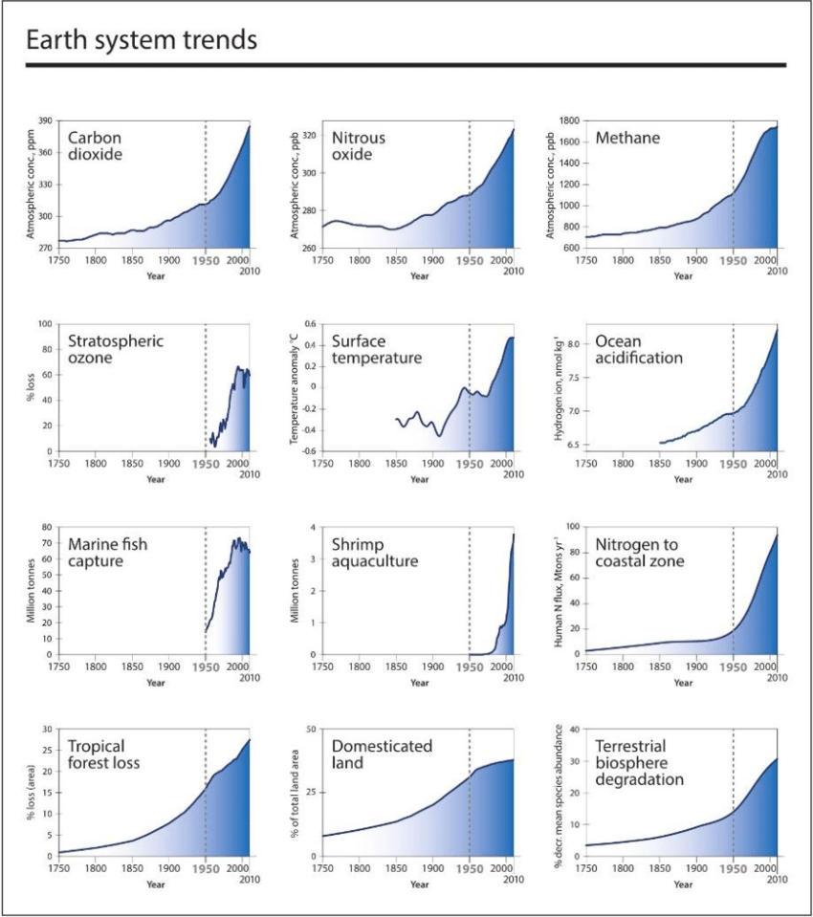
Bakgrund 12
Källa: Updated Great Acceleration Graphs. Will Steffen et al. “The trajectory of the Anthropocene: The Great Acceleration. The Anthropocene Review, March 2015.
Notes:
Valfri bild istället för bild 10. . Socioekonomiska trender sedan 50-talet som befolkning GDP, energi-, bekämpningsmedels-, bekämpningsmedelsanvändningen har gått rakt uppåt. Det samma gäller för trender för jordens system. Koldioxidutsläpp, metanutsläpp har ökad, oceanernas övergödning har ökad, fiskfångsterna har ökat till en mängd där vi inte har återväxt. Tropiska skogar skövlas i allt högre grad och jordbruket tar allt större landområden i anspråk. Människans och den ekonomiska tillväxtens påverkan är inte i balans med vad planeten klarar av.

Slide 13
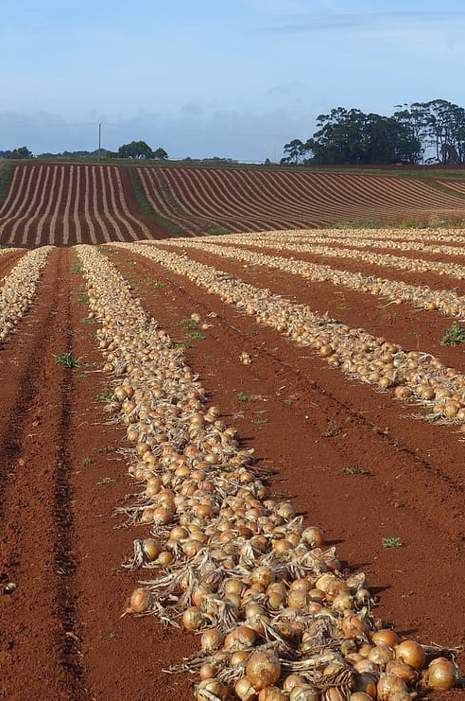
VÅR UTMANING ÄR ATT FÖRSE JORDENS BEFOLKNING MED HÄLSOSAM MAT UTAN ATT TÄRA PÅ JORDENS RESURSER
Bakgrund 13

Slide 14
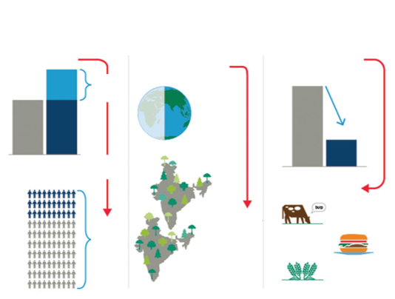
UTMANING ATT PRODUCERA MAT FÖR ALLA HÅLLBART
Bakgrund 14
How do we feed 10 billion people…
…without using more land…
…while lowering emissions…
WE WILL NEED
WE NEED PREVENT AGRICULTURE FROM EXPANDING
WE CAN LOWER EMISSIONS
56%
12 GtCO₂e
more food
We currently use
-67%
~ 50%
2010
2050
of the world´s vetetated land for agriculture
4 GtCO₂e
2010
2050
TO FEED NEARLY
WITH INNOVATIVE TECHNOLOGY LIKE
2050
TO SAVE AN AREA OF FORESTS NEARLY
Improved feeds
10B
people in
Plant-based burgers
2010
2050
Resilent crop breeds
Källa: https://www.researchgate.net/publication/335160027_Sustainable_Livelihoods_Adaptation_to_Climate_Change_-_Training_Manual
Notes:
https://www.researchgate.net/publication/335160027_Sustainable_Livelihoods_Adaptation_to_Climate_Change_-_Training_Manual

Slide 15
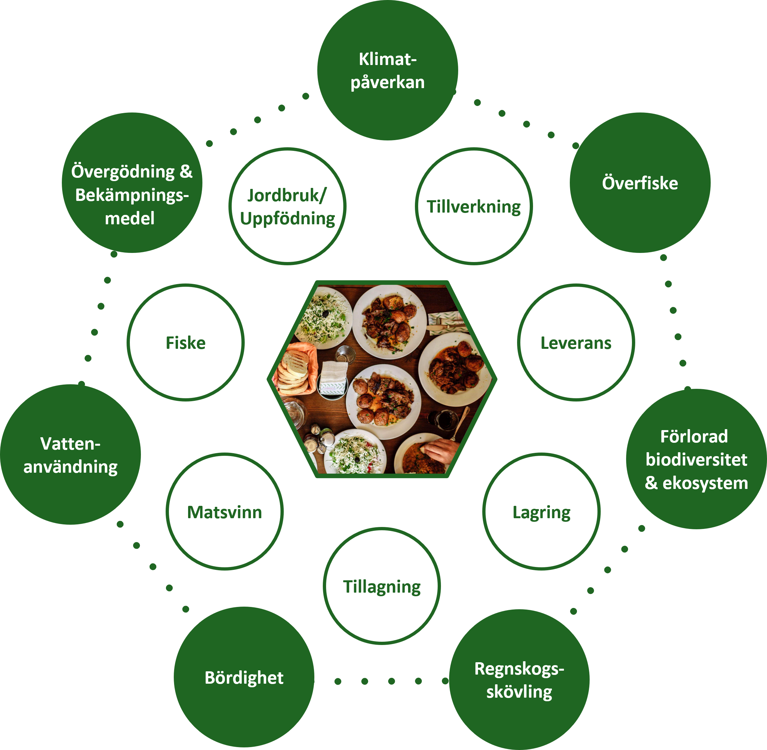
Matens påverkan på planeten 15
Foto: Stefan Vladimirov on Unsplash
Notes:
text till den bilden.
Att producera och tillverka mat är en lång process. De yttre gröna ringen går vi igenom i de följande bilderna. De är matens påverkan på miljön på vår planet. Den inre ringen visar på matens produktion och de olika steg som maten färdas genom. Maten produceras genom mat fiske, odling eller uppfödning av djur. Det tillverkas, leverareras i transportskedjor som också påverkar vår planet genom bränsleförbrukning och koldixidutsläpp. Maten ska lagras, ev tillagas och förädlas och vid varje steg finns risk för matsvinn.

Slide 16
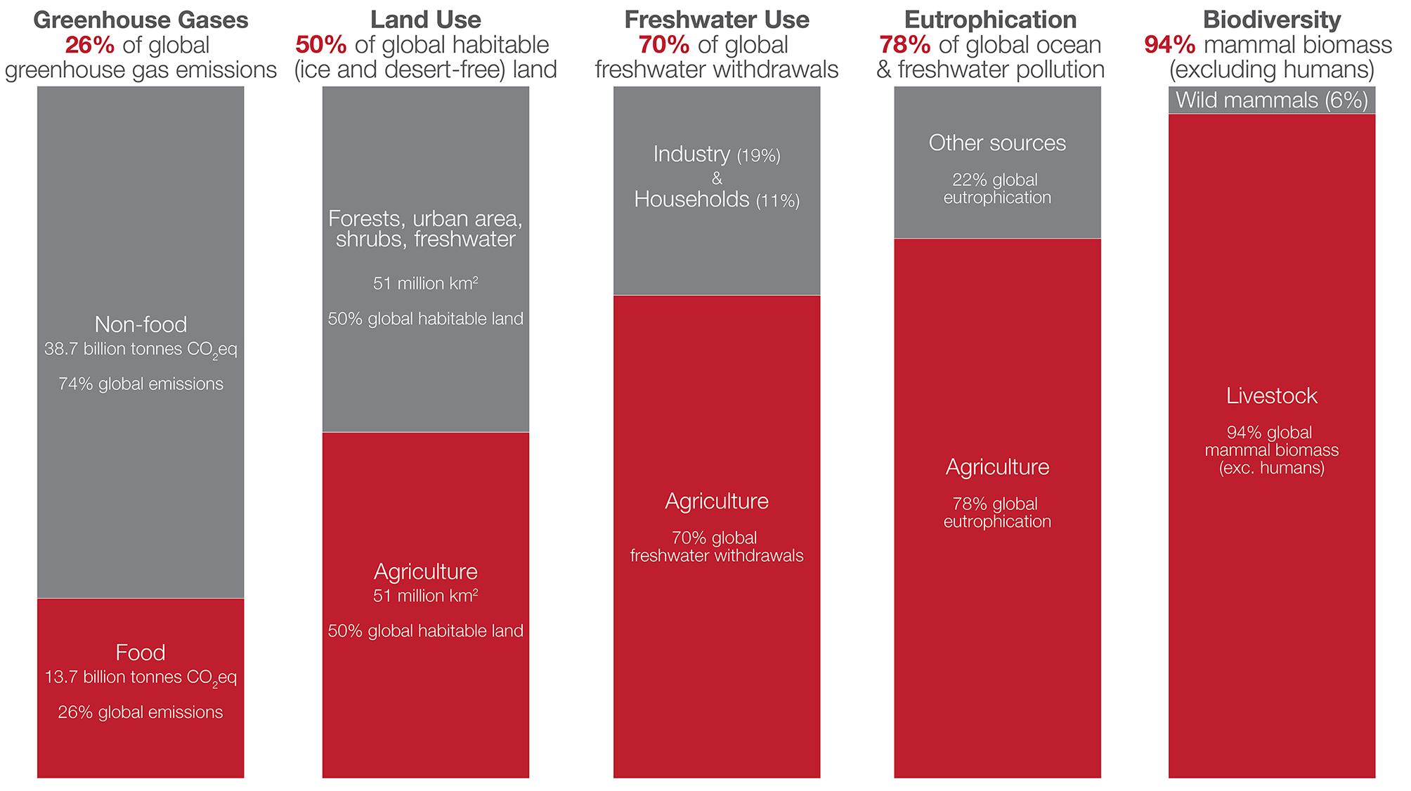
JORDBRUKETS STORA PÅVERKAN PÅ PLANETENS RESURSER
Matens påverkan på planeten 16
Källa: Poore & Nemecek (2018); UN FAO: UN AWUASTAT; Bar-On et al. (2018). OurWorldinData.org – Research and data to make progress against the world´s largest problems.
Notes:
Bilden visar att jordbruket är orsaken till 26 % av världens växthusgaser. 50 % av markanvändningen, 70 % av vattenförbrukningen, står för 78 % av övergödningen och 94 % till minskad biologisk mångfald.

Slide 17
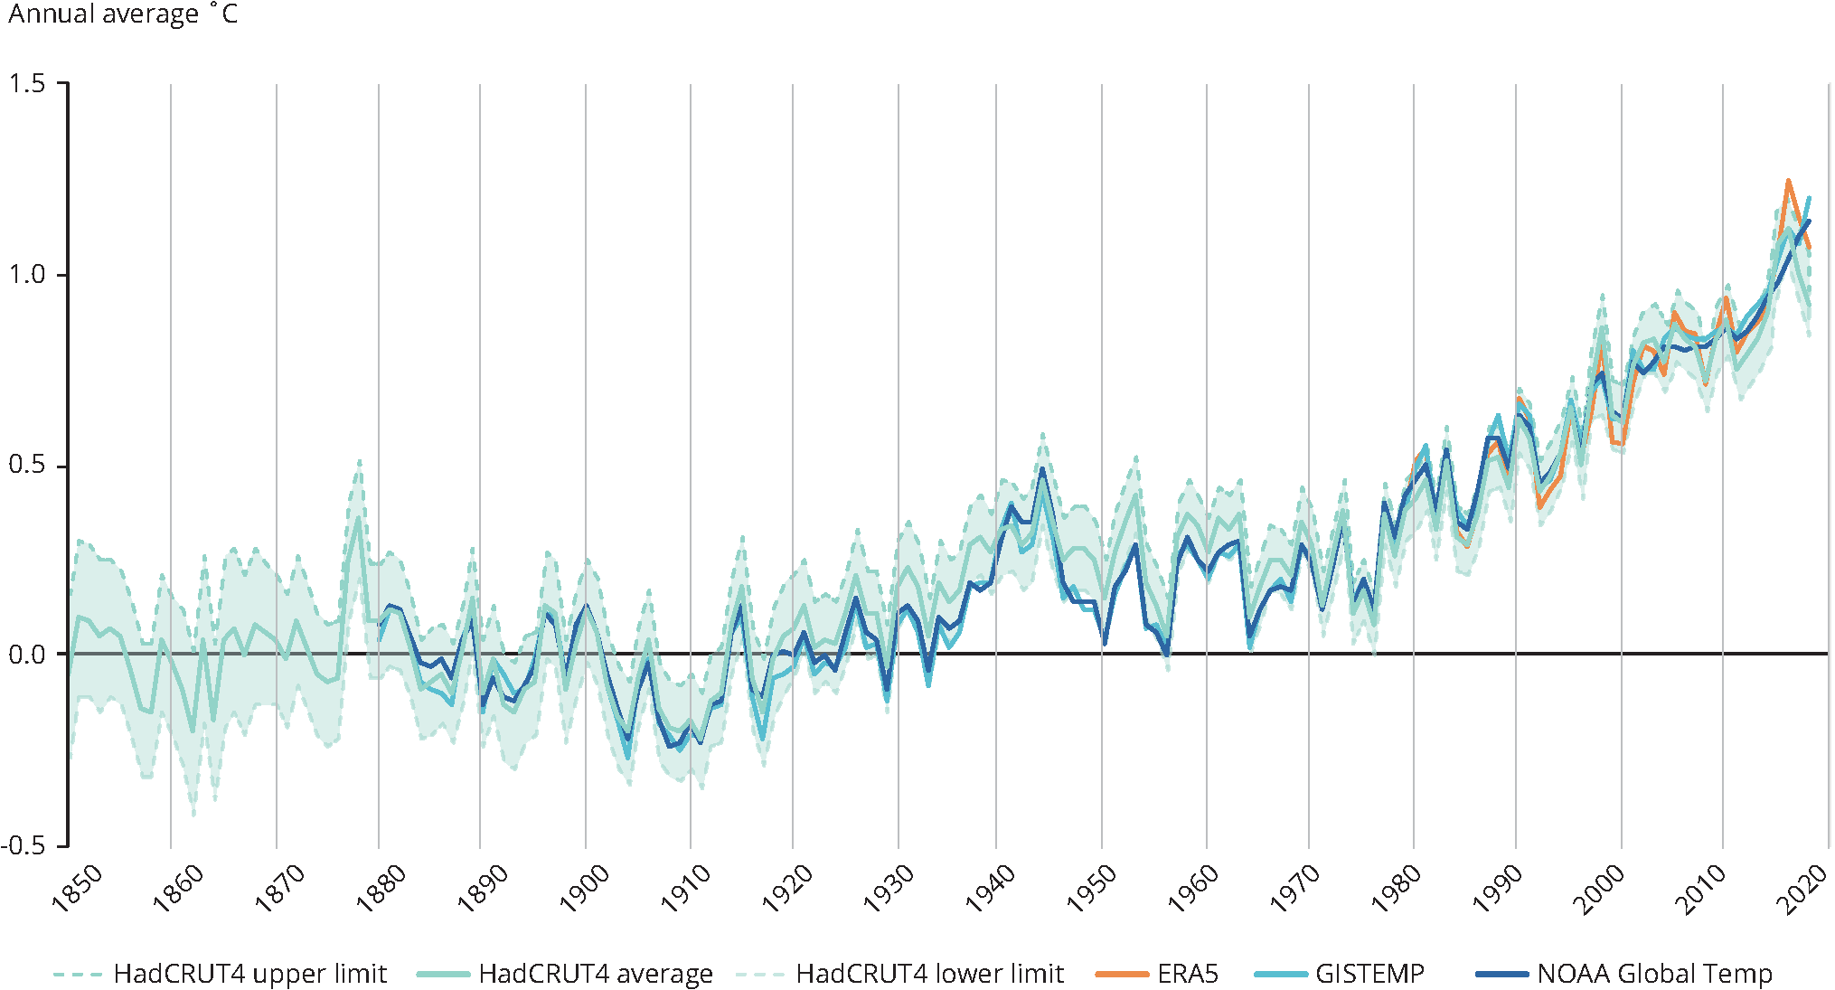
JORDENS MEDELTEMPERATUR HAR STIGIT DE SENASTE DECENNIERNA
Matens påverkan på planeten 17
Annual average °C
1.5
1.0
0.5
0.0
-0.5
1850
1860
1870
1880
1890
1900
1910
1920
1930
1940
1950
1960
1970
1980
1990
2000
2010
2020
HadCRUT4 upper limit
HadCRUT4 average
HadCRUT4 lower limit
ERA5
GISTEMP
NOAA Global Temp
Källa: The European Environment Agency

Slide 18
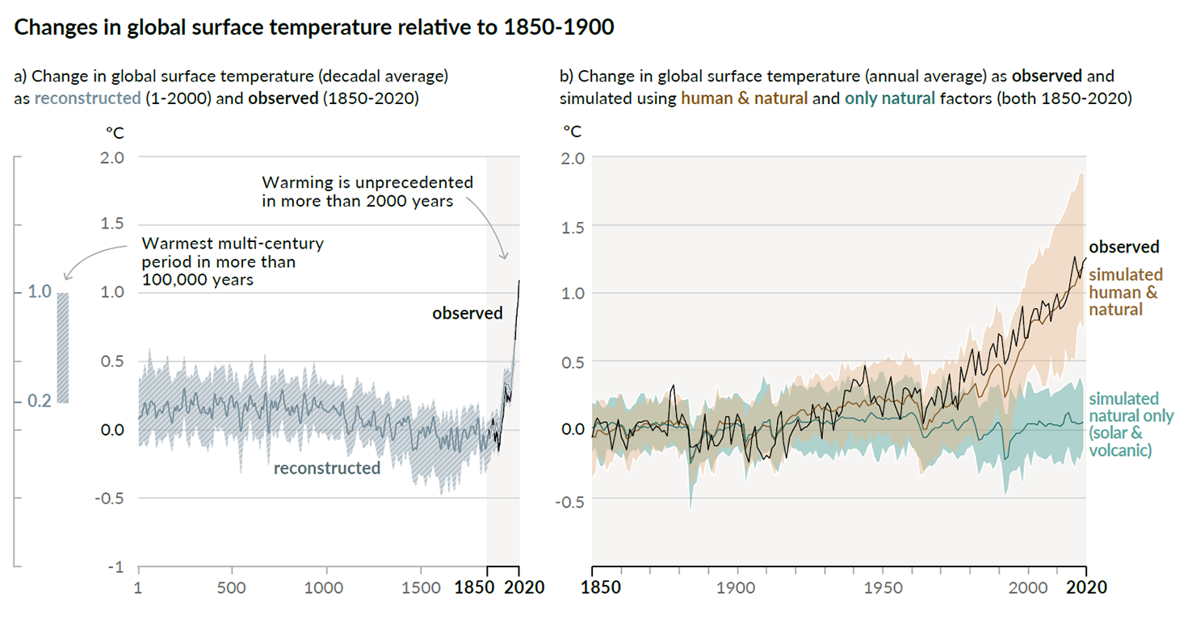
“HUMAN INFLUENCE HAS VARMED THE CLIMATE AT A RATE THAT IS UNPRECEDENTED IN AT LEAST THE LAST 2000 YEARS”
Matens påverkan på planeten 18
Källa: IPCC_AR6_WGI_SPM.pdf
Notes:
IPCC2021 osäker på om det går att få högupplöst Title Slide. Arial 40pt (ipcc.ch)
IPCC_AR6_WGI_SPM.pdf

Slide 19
VAD ÄR CO₂e (koldioxid ekvivalenter)?
Matens påverkan på planeten 19
Växthusgaserna är:
koldioxid
metan
lustgas släpps ut från marken vid odling.
De finns naturligt men pga vår produktion och leverne har de ökat.
Gaserna räknas pga. om till mängden koldioxid de motsvarar för att ge samma verkan på klimatet.
Källa: WWF
Notes:
referens: https://www.naturvardsverket.se/Sa-mar-miljon/Statistik-A-O/Vaxthusgaser-konsumtionsbaserade-utslapp-fran-exporterande-foretag/Koldioxidekvivalenter/
Klimatutsläpp och växthusgaser används som begrepp för att prata om de gaser som påverkar vårt klimat. Koldioxid, metan, lustgas och ytterligare några gaser räknas in i denna grupp. Dessa gaser finns naturligt men mänskliga aktiviteter har väsentligt ökat utsläppen av växthusgaser.
Grovt sett kommer koldioxid från förbränning av fossila bränslen, metan från djurens matsmältning och nedbrytning av torvmarker; och lustgas släpps ut från marken vid odling. När man uttrycker utsläppen av en viss växthusgas i koldioxidekvivalenter anger man hur mycket koldioxid det motsvarar för att ge samma verkan på klimatet. Metan bidrar 25 gånger mer till växthuseffekten än koldioxid, och ett metanutsläpp på 1 ton motsvarar därför 25 ton koldioxidekvivalenter. Kväveoxid har ungefär 300 gånger så stor uppvärmningspotential som koldioxid.
Genom att uttrycka växthusgasutsläpp i koldioxidekvivalenter kan man jämföra de enskilda gasernas bidrag till växthuseffekten.
Källa. WWF

Slide 20
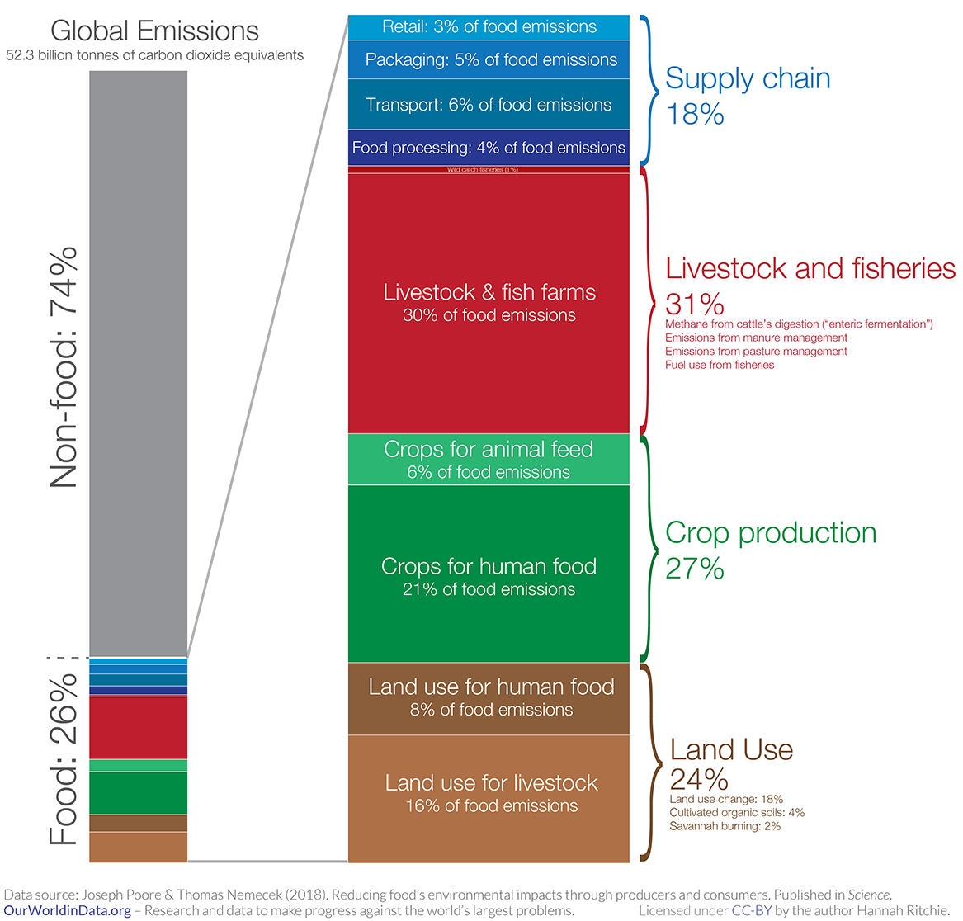
LIVSMEDEL STÅR FÖR 25 % AV VÄXTHUSGASUTSLÄPPEN
Matens påverkan på planeten 20
Global greenhouse gas emissions from food production
Källa: Joseph Poore & Thomas Nemecek (2018). Reducing food´s environmental impacts through producers and consumers. Published in Science. OurWorldinData.org – Research and data to make progress against the world´s largest problems.
Notes:
Europeisk nivå, referens, https://ourworldindata.org/environmental-impacts-of-food#the-carbon-footprint-of-eu-diets-where-do-emissions-come-from
Siffrorna visar europeisk data. En fjärdedel av växthusgasutsläppen kommer från livsmedelsproduktionen. A

Slide 21
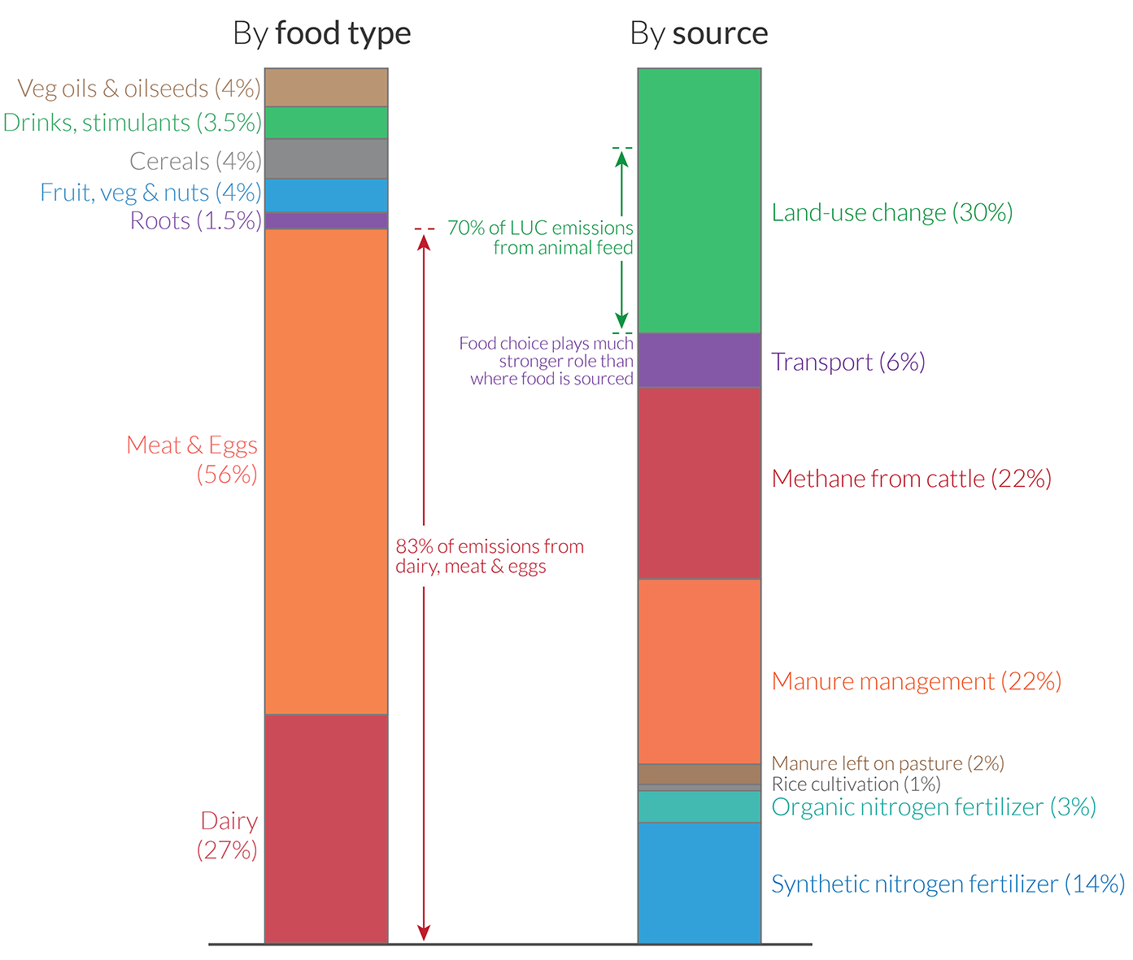
ANIMALISKA LIVSMEDEL STÅR FÖR 83 % AV UTSLÄPPEN
Matens påverkan på planeten 21
Carbon footprint of diets acress the European Union: by food type and source
Källa: Sandström et al. (2018). The role of trade in the greenhouse gas footprints of EU diets. OurWorldinData.org – Research and data to make progress against the world´s largest problems.
Notes:
Av den mat vi äter står animaliska livsmedel för 83 % av utsläppen. Dvs mejeriprodukter, kött och ägg.

Slide 22
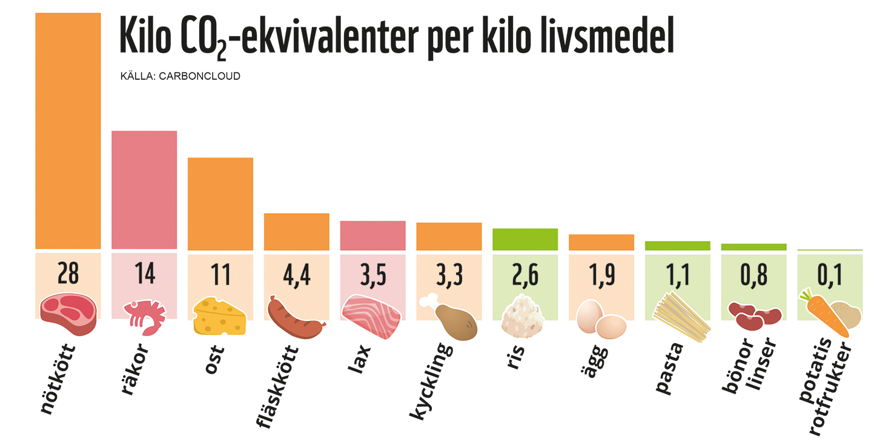
STOR SKILLNAD MELLAN LIVSMEDEL NÄR DET KOMMER UTSLÄPP AV VÄXTHUSGASER
Matens påverkan på planeten 22
Källa: Bilden hämtad från WWF. https://www.wwf.se/mat-och-jordbruk/matkalkylator/
Notes:
Några genomsnittliga klimatvärde eller koldioxidekvivalenter för 1 kg (benfritt kött eller 1 liter livsmede). lFrån Hur minskar jag min klimatpåverkan Naturvårdsverket och SLU. De animaliska livsmedlen kött och ost har störst klimatpåverkan per kg produkt.

Slide 23
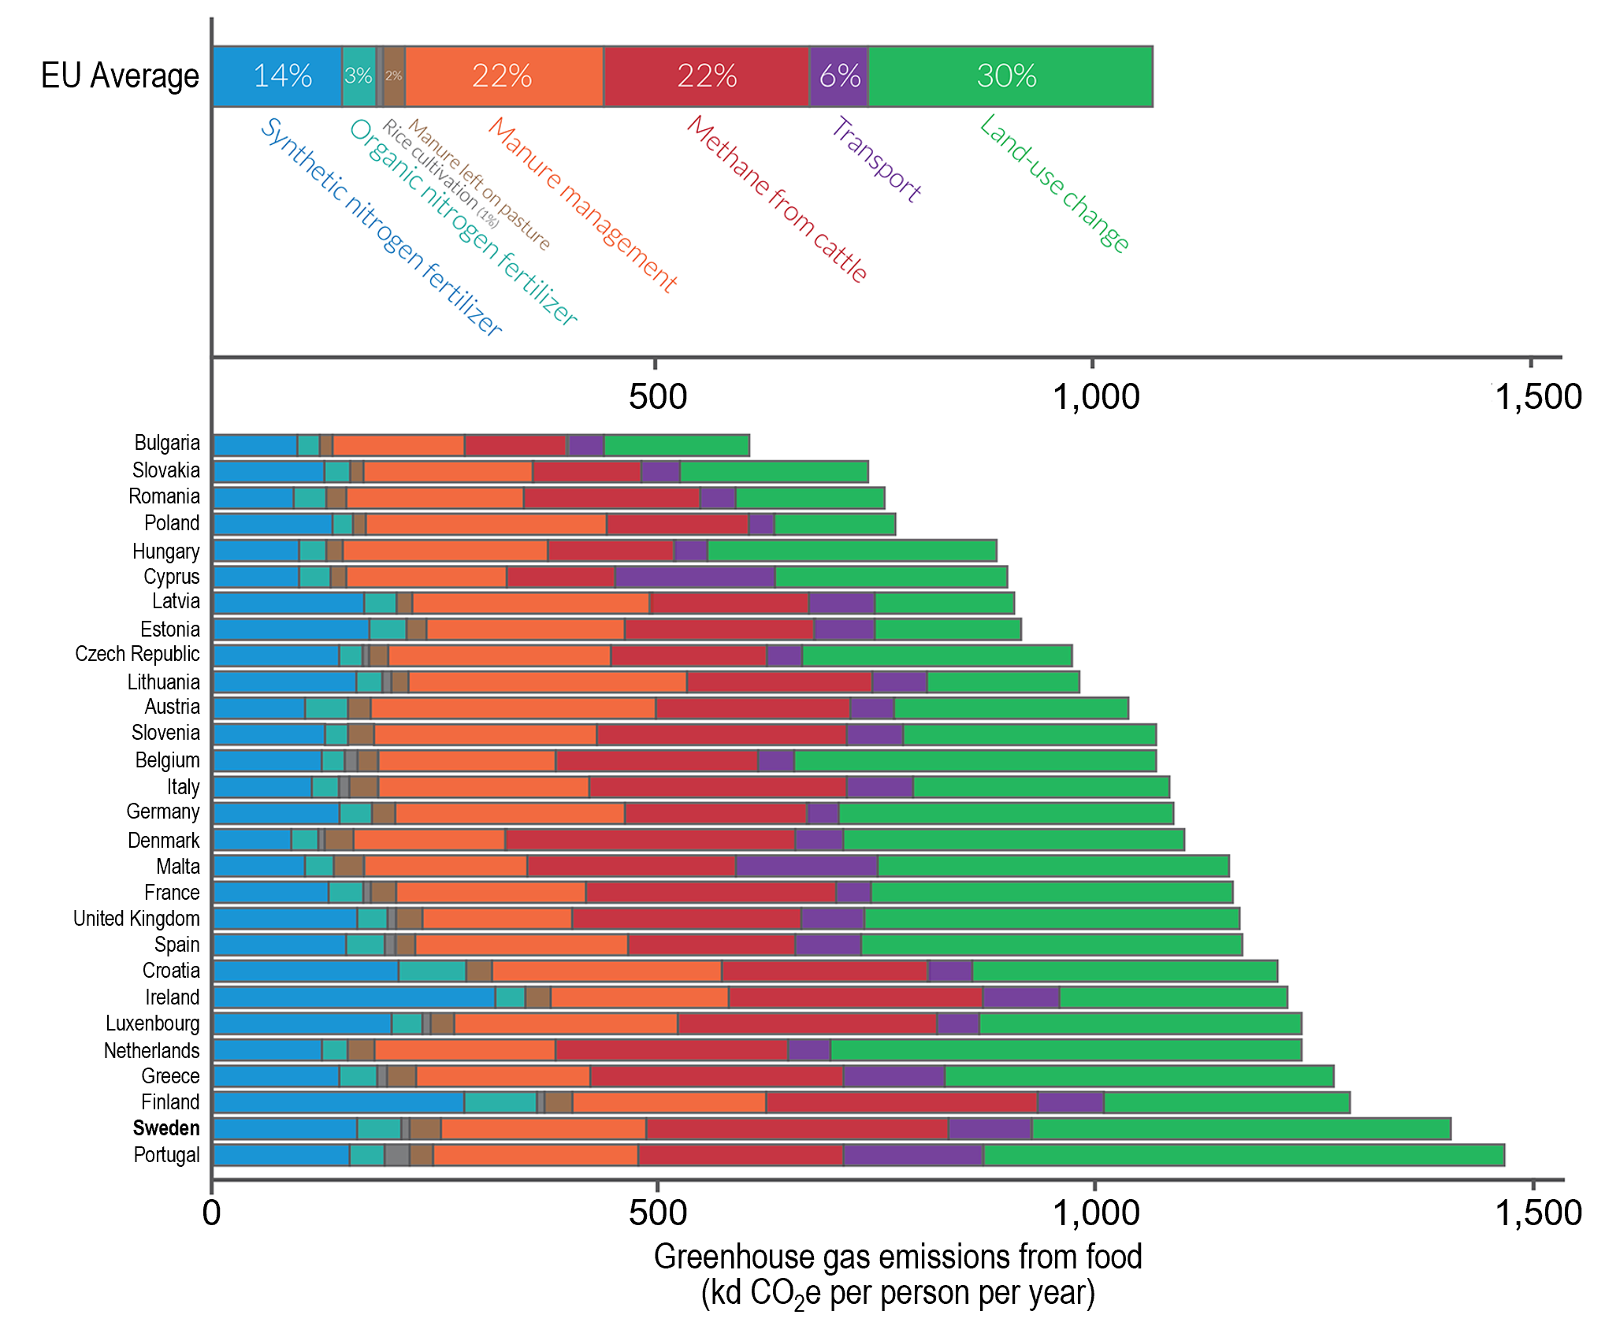
SVERIGE ÄR INTE BÄST I KLASSEN
Matens påverkan på planeten 23
Carbon footprint of diets acress the European Union: where in the supply chain do emissions come from?
Källa: Sandström et al. (2018). The role of trade in the greenhouse gas footprints of EU diets. OurWorldinData.org – Research and data to make progress against the world´s largest problems.
Notes:
Referens: https://ourworldindata.org/environmental-impacts-of-food#the-carbon-footprint-of-eu-diets-where-do-emissions-come-from
Bilden visar många länders växthusgasavtryck från kosten och var de kommer från i leverantörskedjan.

Slide 24
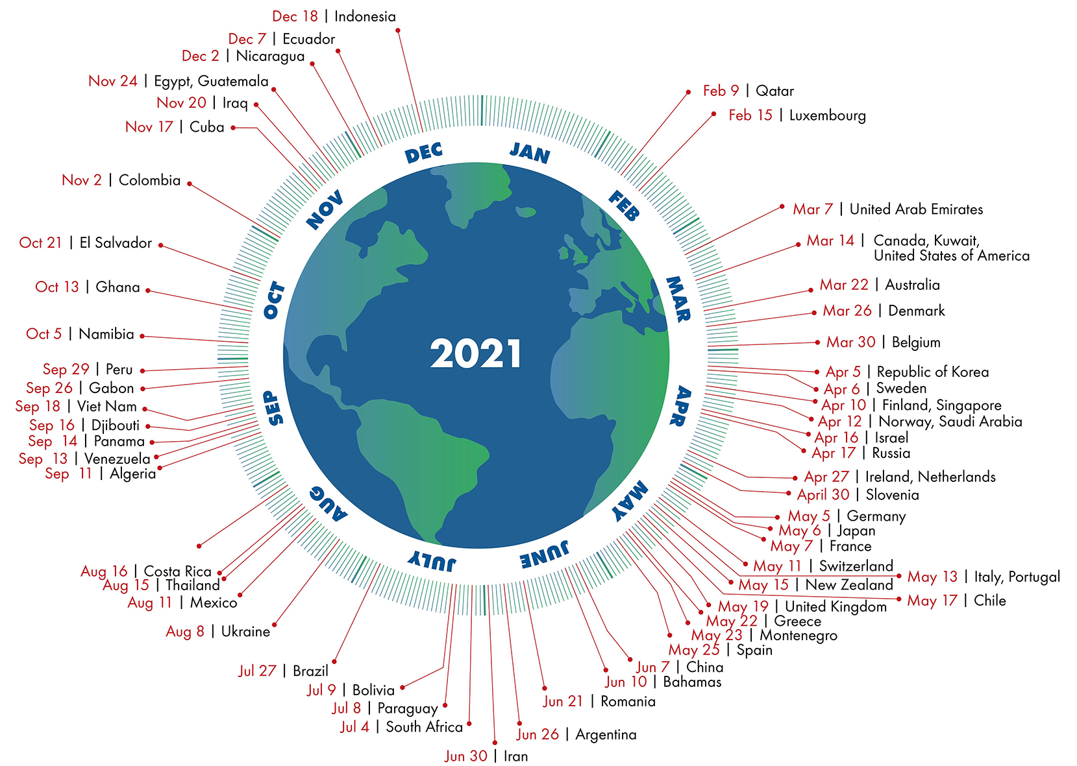
COUNTRY OVERSHOOT DAYS 2021
Matens påverkan på planeten 24
When would Earth Overshoot Day land if the world´s population lived like…
Källa: National Footprint and Biocapacity Accounts, 2021 Edition. Data.footprintnetwork.org.
Notes:
Earth Overshoot Day 2021 Home - #MoveTheDate
Earth Overshoot Day markerar det datum då mänsklighetens krav på ekologiska resurser och tjänster under ett visst år överstiger vad jorden kan återskapa under det året. År 2021 landar Earth Overshoot Day den 29 juli. Vi upprätthåller detta underskott genom att förstöra lager av ekologiska resurser och öka jordens utsläpp, främst koldioxid i atmosfären. Earth Overshoot Day arrangeras och beräknas av Global Footprint Network, en internationell forskningsorganisation som ger beslutsfattare verktyg för att hjälpa den mänskliga ekonomin att arbeta inom jordens ekologiska gränser.
Sveriges konsumtion ligger högt. Redan den 6 april har vi förbrukat ett jordklots ekologiska utrymme. Om alla levde som vi skulle vi behöva 4 jordklot.
Infographics & Videos - Earth Overshoot Day

Slide 25
SVENSKARNAS MATVANOR OCH KONSUMTION
Matens påverkan på planeten 25
Miljoner ton CO₂e
Utlandet
Sverige
25 000
20 000
29%
15 000
10 000
66%
36%
71%
43%
57%
29%
5 000
64%
57%
34%
43%
71%
0
Investeringar
Offentlig konsumtion
Hushållens transporter
Hushållens livsmedel
Hushållens boende
Hushållens övrigt
Källa: SCB, 2020f. Figur 75: Sveriges konsumionsbaserade utsläpp per konsumtionsområde och produktionsregion år 2018.
Notes:
Ca 57 % av svenskarnas konsumtionsbaserade utsläpp sker i andra länder. För livsmedel är det hela 64 %. (Vilket beror på stor import av kött, exotiska frukter, grönsaker, kaffe, te,) Transporterna för varorna har låg klimatpåverkan. Det är själva produktionen som orsakar störst klimatutsläpp.
“ Text från Naturvårdsverkets rapport”Fördjupad analys av den svenska klimatomställningen 2020.
Cirka 57 procent av de konsumtionsbaserade utsläppen sker i andra länder. Dessa utsläpp uppstår främst till följd av investeringar samt hushållens import av livsmedel och övrig konsumtion, se Figur 75. De flesta konsumtionsområdena 0 20 40 60 80 100 120 2008 2009 2010 2011 2012 2013 2014 2015 2016 2017 2018 Utsläpp i Sverige Utsläpp i andra länder 11% 28% 20% 16% 14% 11% Offentlig konsumtion Investeringar Hushållens transporter Hushållens livsmedel Hushållens boende Hushållens övrigt NATURVÅRDSVERKET RAPPORT 6945 Fördjupad analys av den svenska klimatomställningen 2020 139 orsakar en stor andel utsläpp i andra länder förutom transportsektorn, där merparten av utsläppen sker i Sverige. Det beror på att en stor del av transportsektorns utsläpp är direkta utsläpp vid förbränningen av drivmedlet.

Slide 26
SVENSKEN BEHÖVER MINSKA FRÅN 8 TILL 1 TONS UTSLÄPP
Matens påverkan på planeten 26
Övrigt 1 ton
Boende 1 ton
Livsmedel 1 ton
Ton CO2e / person
Transporter 2 ton
Offentlig konsumtion 1 ton
Investeringar 2 ton
1 ton
Utsläpp 2018
Världens genomsnitt 2050 för att nå 1,5 gradersmålet
Källa: www.naturvardsverket.se/Sa-mar-miljon/Klimat-och-luft/Klimat/Tre-satt-att-berakna-klimatpaverkande-utslapp/Konsumtionsbaserade-utslapp-av-vaxthusgaser/
Notes:
Detta är hämtat från Naturvårdsverket; En stor del av Sveriges konsumtion tillgodoses av import, samtidigt som vi har en stor export. I de konsumtionsbaserade utsläppen av växthusgaser ingår utsläpp som svensk konsumtion orsakar utomlands.
De konsumtionsbaserade utsläppen är ett kompletterande mått till de så kallade territoriella utsläppen som används för att följa upp klimatmålen i Sverige och vår del av EU:s mål för att nå Parisavtalet. Konsumtionsutsläppen visar var våra utsläpp uppstår som individ och kan därmed visa oss var vi kan agera mer klimatsmart.
Att beräkna konsumtionsutsläpp är viktigt för att nå miljömålen
2010 antog riksdagen ett generationsmål för Sverige som anger inriktningen för svenskt miljöarbete. Målet understryker behovet av att utsläppsminskningar i Sverige inte får ske på bekostnad av miljö eller hälsa i andra länder och därför behöver vi kunna följa upp även de utsläpp som orsakas av vår import.
Det övergripande målet för miljöpolitiken är att till nästa generation lämna över ett samhälle där de stora miljöproblemen är lösta, utan att orsaka ökade miljö- och hälsoproblem utanför Sveriges gränser
Generationsmålets sju så kallade strecksatser förtydligar målets innebörd och visar vad miljöpolitiken ska fokusera på. En av satserna formulerar målbilden som att ”Konsumtionsmönstren av varor och tjänster orsakar så små miljö- och hälsoproblem som möjligt.”
Parisavtalet slår fast att den globala genomsnittliga temperaturökningen ska hållas väl under två grader och att man ska sträva efter att begränsa den till 1,5 grader.
För att kunna uppnå generationsmålet och miljökvalitetsmålet Begränsad klimatpåverkan bör de globala utsläppen vara i genomsnitt högst 1 ton per person och år till 2050. Det motsvarar en resa till södra Spanien tur och retur för en person. Sveriges konsumtionsbaserade utsläpp av växthusgaser motsvarar cirka 8 ton per person och år. För att vi ska nå 1,5-gradersmålet behöver de globala utsläppen vara högst 1 ton per person och år till 2050.
Referens; https://www.naturvardsverket.se/Sa-mar-miljon/Klimat-och-luft/Klimat/Tre-satt-att-berakna-klimatpaverkande-utslapp/Konsumtionsbaserade-utslapp-av-vaxthusgaser/

Slide 27
Matens påverkan på planeten 27
Foto: Stefan Vladimirov on Unsplash

Slide 28
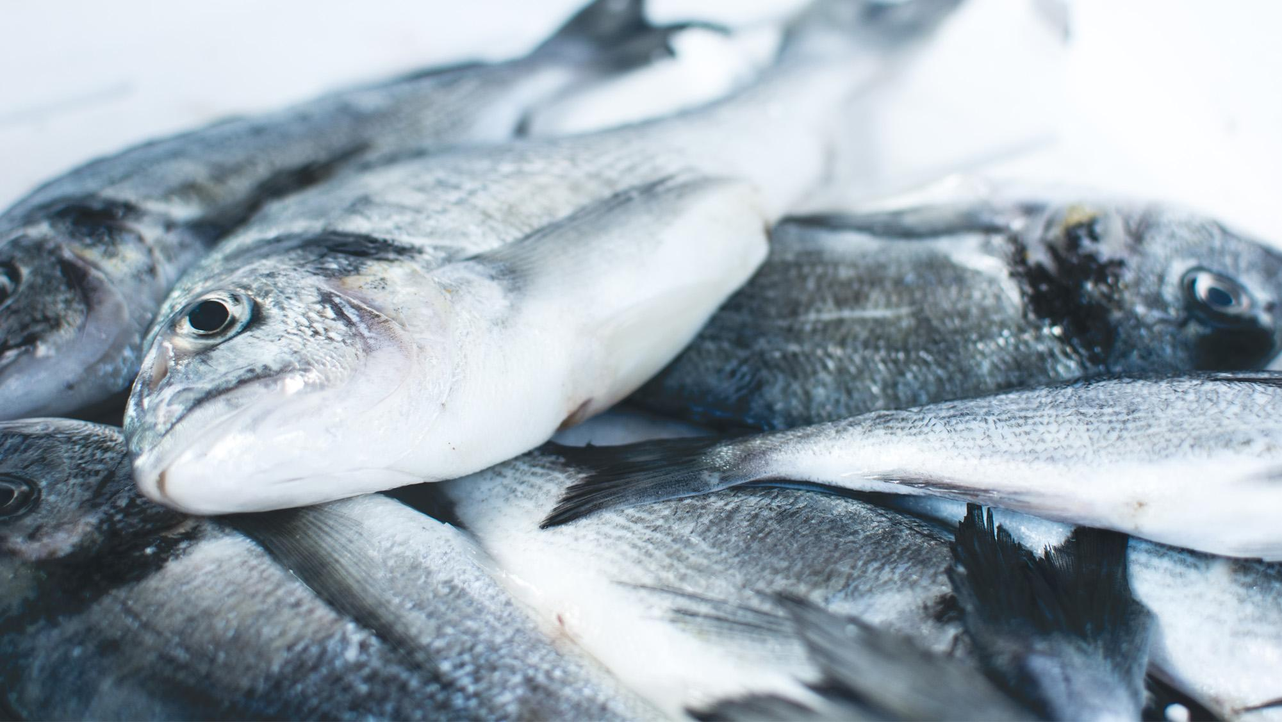
ÖVERFISKE
Matens påverkan på planeten 28
Foto: jakub-kapusnak, unsplash.
Notes:
Havet.nu Fisk är livsviktigt både som mat och försörjning för miljarder människor i världen. Det får konsekvenser. Nästan 90 procent av världens fiskbestånd beräknas idag vara maximalt fiskade eller överfiskade. Samtidigt är fiske är en mycket viktig sysselsättning och ger mat lokalt.

Slide 29
Matens påverkan på planeten 29
Foto: Stefan Vladimirov on Unsplash

Slide 30
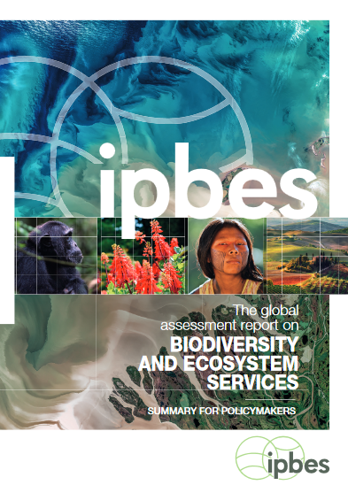
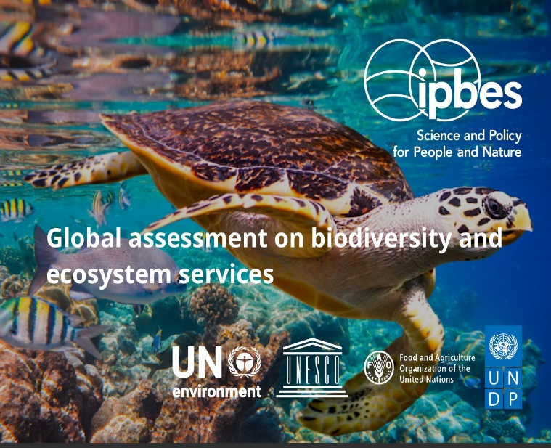
BIODIVERSITET OCH EKOSYSTEMEN
Matens påverkan på planeten 30
25 % av alla arter är hotade
1 miljon arter är utrotningshotade
Den ökade landanvändning beror främst på jordbruk, skogsbruk och urbanisering
De marina systemen hotas till största delen av överfisket
Källa: IPBES, 2019, Global assessment report on biodiversity and ecosystem services.
Notes:
25 % av alla arter är hotade
1 miljon arter är utrotningshotade
Den ökade landanvändning beror främst på jordbruk, skogsbruk och urbanisering
De marina systemen hotas till största delen av överfisket.
2019 kom IPBES med sin stora rapport om status på den biologiska mångfalden.
Den biologiska mångfalden är nödvändig för människans överlevnad, men dess status försämras världen över. Samtidigt urholkas de flesta ekosystemtjänster
Sverige undertecknade 1993 konventionen om biologisk mångfald (CBD). Konventionens definition av biologisk
mångfald är "variationsrikedomen bland levande organismer av alla ursprung, inklusive från bland annat
landbaserade, marina och andra akvatiska ekosystem och de ekologiska komplex i vilka dessa organismer
ingår; detta innefattar mångfald inom arter, mellan arter och av ekosystem."
De största hoten mot den biologiska mångfalden på planeten är bland annat biotopförstöring (d.v.s. att
arternas livsmiljöer förstörs) som avskogning för att skapa produktionsmark och fiske med redskap som förstör
botten. Även bekämpnings‐ och växtskyddsmedel har påverkan på den biologiska mångfalden. Det kan även
vara uttag av för stora volymer utan tillväxt eller möjligheter till reproduktion vid t ex utfiskning.
Livsmedelsproduktionen är en stor bidragande orsak till förlust av biologisk mångfald genom bland annat
användning av bekämpningsmedel/växtskyddsmedel, avskogning, monokulturer, förändring av
markanvändning, utfiskning och redskap som förstör havsbotten.
Human actions threat more spieces now than ever beforehttps://www.slu.se/centrumbildningar-och-projekt/centrum-for-biologisk-mangfald-cbm/verksamhet/internationell-verksamhet/ipbes/slutsatser-global-rapport-ipbes-2019/

Slide 31
Matens påverkan på planeten 31
Foto: Stefan Vladimirov on Unsplash

Slide 32
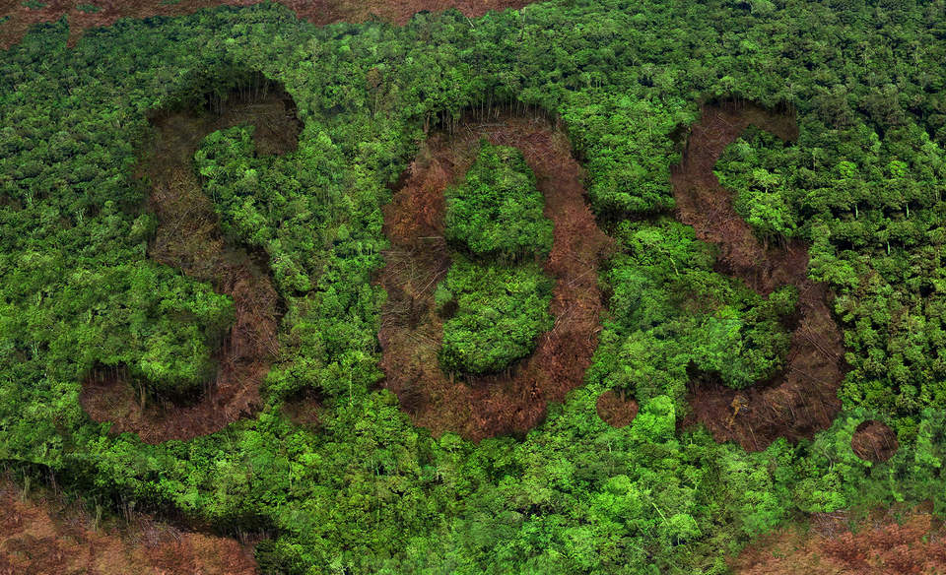
REGNSKOGSSKÖVLING
Matens påverkan på planeten 32
Notes:
Expansion av soja och palmodlingar
Soja produceras mest till djurfoder
Ökande konsumtion av kött – enskilt största orsaken till expansion
https://www.wwf.se/skog/varlden/skogar-och-klimatforandringar/
Den snabbt expanderande produktionen av råvaror som palmolja och soja innebär ett stort hot mot några av världens mest värdefulla naturområden. Enorma arealer av världens mest artrika regnskog har huggits ned och ersatts av oljepalmsodlingar. Extremt storskaliga odlingar av soja förstör unika naturområden när skog, gräsmarker och savanner omvandlas till jordbruksmark. Avskogningen av världens skogar står för cirka 12 procent av utsläppen av växthusgaser. Att bevara de artrika tropiska skogarna är ett av de mest kostnadseffektiva sätten att minska utsläppen av växthusgaser.
Den pågående skövlingen av världens skogar har stor klimatpåverkan. Samtidigt påverkas världens skogar negativt av klimatförändringarna.
https://www.wwf.se/mat-och-jordbruk/palmolja-och-soja/soja/
Förslag på att ta med sig: “Huvuddelen av den soja som produceras används till djurfoder vid produktion av kött, mjölk och ägg samt vid odling av fisk. Och att Den ökande konsumtionen av kött är den enskilt viktigaste orsaken till den snabba expansionen av odlingen.

Slide 33
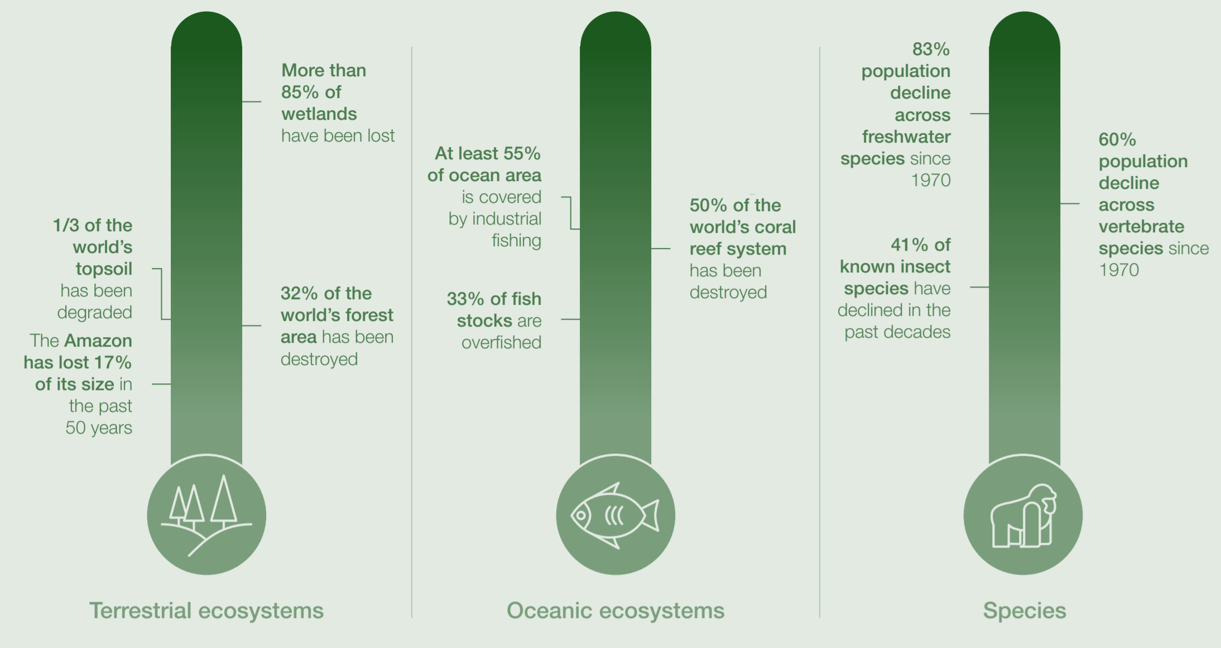
“ECOSYSTEM AND BIODIVERSITY – HUMAN ACTIVITY IS ERODING THE WORLD’S ECOLOGICAL FOUNDATIONS”
Matens påverkan på planeten 33
Källa: IPBES, 2019, Global assessment report on biodiversity and ecosystem services.
Notes:
Ev överflödig

Slide 34
Matens påverkan på planeten 34
Foto: Stefan Vladimirov on Unsplash

Slide 35
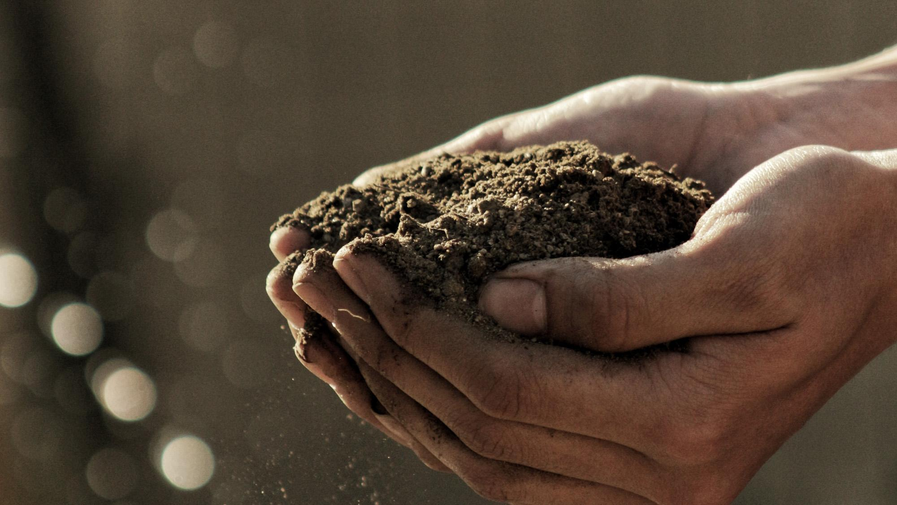
BÖRDIGHET
Matens påverkan på planeten 35
Foto: gabriel-jimenez, unsplash.
Notes:
Markens förmånga att ge höga och säkra skördar år efter år
Minskat bördighet beror på fel balans som minskar mångfalden av insekter I marken som förbättrar bördigheten.
Beror på exempelvis fel mängd mineralgödsel, torka, monokultur högintensivt bete etc
Bördighet är markens förmåga att ge höga och säkra skördar med normal odlingsteknik år efter år. Jordens bördighet är ett resultat av flera samverkande faktorer, varav vissa som odlaren kan påverka och andra inte
Bördighet är en ekosystemtjänst som upprätthålls bland annat av en mångfald av nedbrytare, omrörare och andra livsformer som omvandlar organiskt material och bryter ner mineraler
Bördighet minskar till följd av förändringar i mikromiljön och följden blir att organismerna som upprätthåller en god jordmån dör. Det orsakas t.ex. av bekämpningsmedel och andra gifter, mineralgödsel (ändrad kol/kväve‐kvot), minskad tillförsel av organiskt material, torka, minskat betestryck (finfördelning av material), monokulturer, högintensivt bete och hårdgörande av yta.
Erosion är en följd av minskad bördighet när marken delar av året saknar skydd, t.ex. plöjning och skörd av monokulturer. Då kan vind och nederbörd föra med sig den näringsrika jorden som ligger oskyddad. Det finns odling/uppfödning i enlighet med ackrediterade certifieringar och odlingssystem som bibehåller eller ökar markens bördighet och minskar risken för erosion.

Slide 36
Matens påverkan på planeten 36
Foto: Stefan Vladimirov on Unsplash

Slide 37
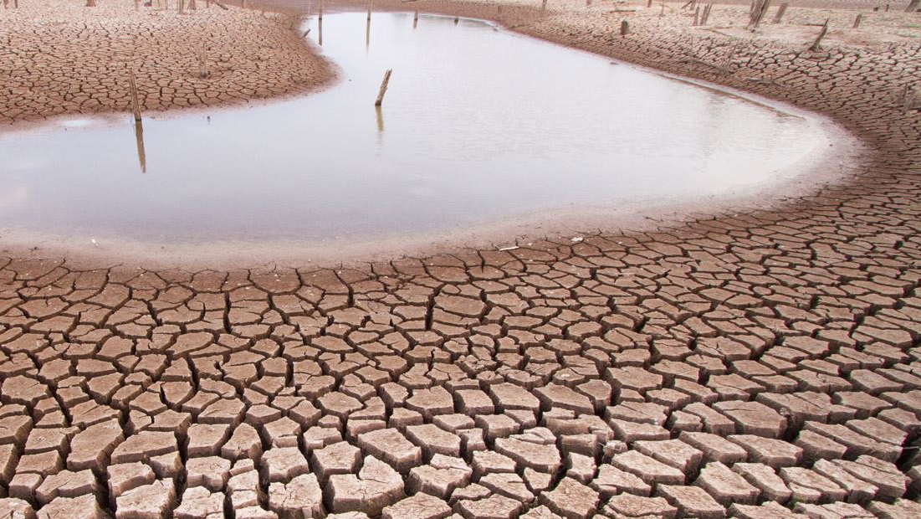
VATTENANVÄNDNING
Matens påverkan på planeten 37
Foto: https://www.netafim.com/en/blog/water-footprint/
Notes:
Livsviktigt
1/3 av världens befolkning har brist på färskvatten
Vattenanvändningen påverkar växt- och djurarter
bild från https://www.netafim.com/en/blog/water-footprint/Vi använder sötvatten som livsmedel och dryck, vi bevattnar odlingar, producerar el och mycket annat. Samtidigt lider en tredjedel av världens befolkning brist på färskvatten och ett stort antal växt- och djurarter hotas av utrotning på grund av vår vattenanvändning. Till detta fogas nu klimatförändringen som bland annat får glaciärer att smälta och havsytan att stiga.
Varje dag påverkar vi sötvattensresurserna, till och med i valet av jeans och olika maträtter. Vatten på hållbar väg - Världsnaturfonden WWF

Slide 38
Matens påverkan på planeten 38
Foto: Stefan Vladimirov on Unsplash

Slide 39
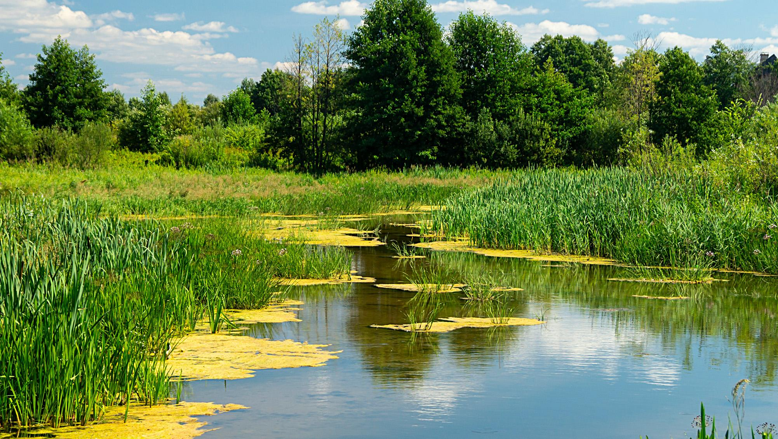
ÖVERGÖDNING
Matens påverkan på planeten 39
Notes:
Utsläpp av för mycket gödande växtnäringsämnen (kväve och fosfor
Risk för ökad produktion av växtmaterial ex algblomming I Östersjön
Jord- och skogsbruk står för största delen
Övergödning uppstår på grund av utsläpp av för mycket gödande växtnäringsämnen i mark och vattendrag, där jord- och skogsbruket idag står för den störst a delen. Resultatet av den ökade tillförseln av kväve och fosfor blir att vattendrag, sjöar och havets känsliga ekosystem förändras med bland annat en ökad produktion av växtmaterial. De fåtal anpassningsbara arterna tar då över och får extra skjuts av de näringsämnen som tillförs och den biologiska produktionen skenar. Exempel på detta är den onaturligt kraftiga algblomningen i Östersjön som får många komplicerade följdverkningar. Det finns odling/uppfödning enligt ackrediterade certifieringar och odlingssystem som minimerar läckage av växtnäring till omgivande miljö t.ex. genom precisionsanpassad gödsling, skyddszoner, spridningstidpunkt, plöjningsfri odling och fångstgrödor.

Slide 40
Matens påverkan på planeten 40
Foto: Stefan Vladimirov on Unsplash

Slide 41
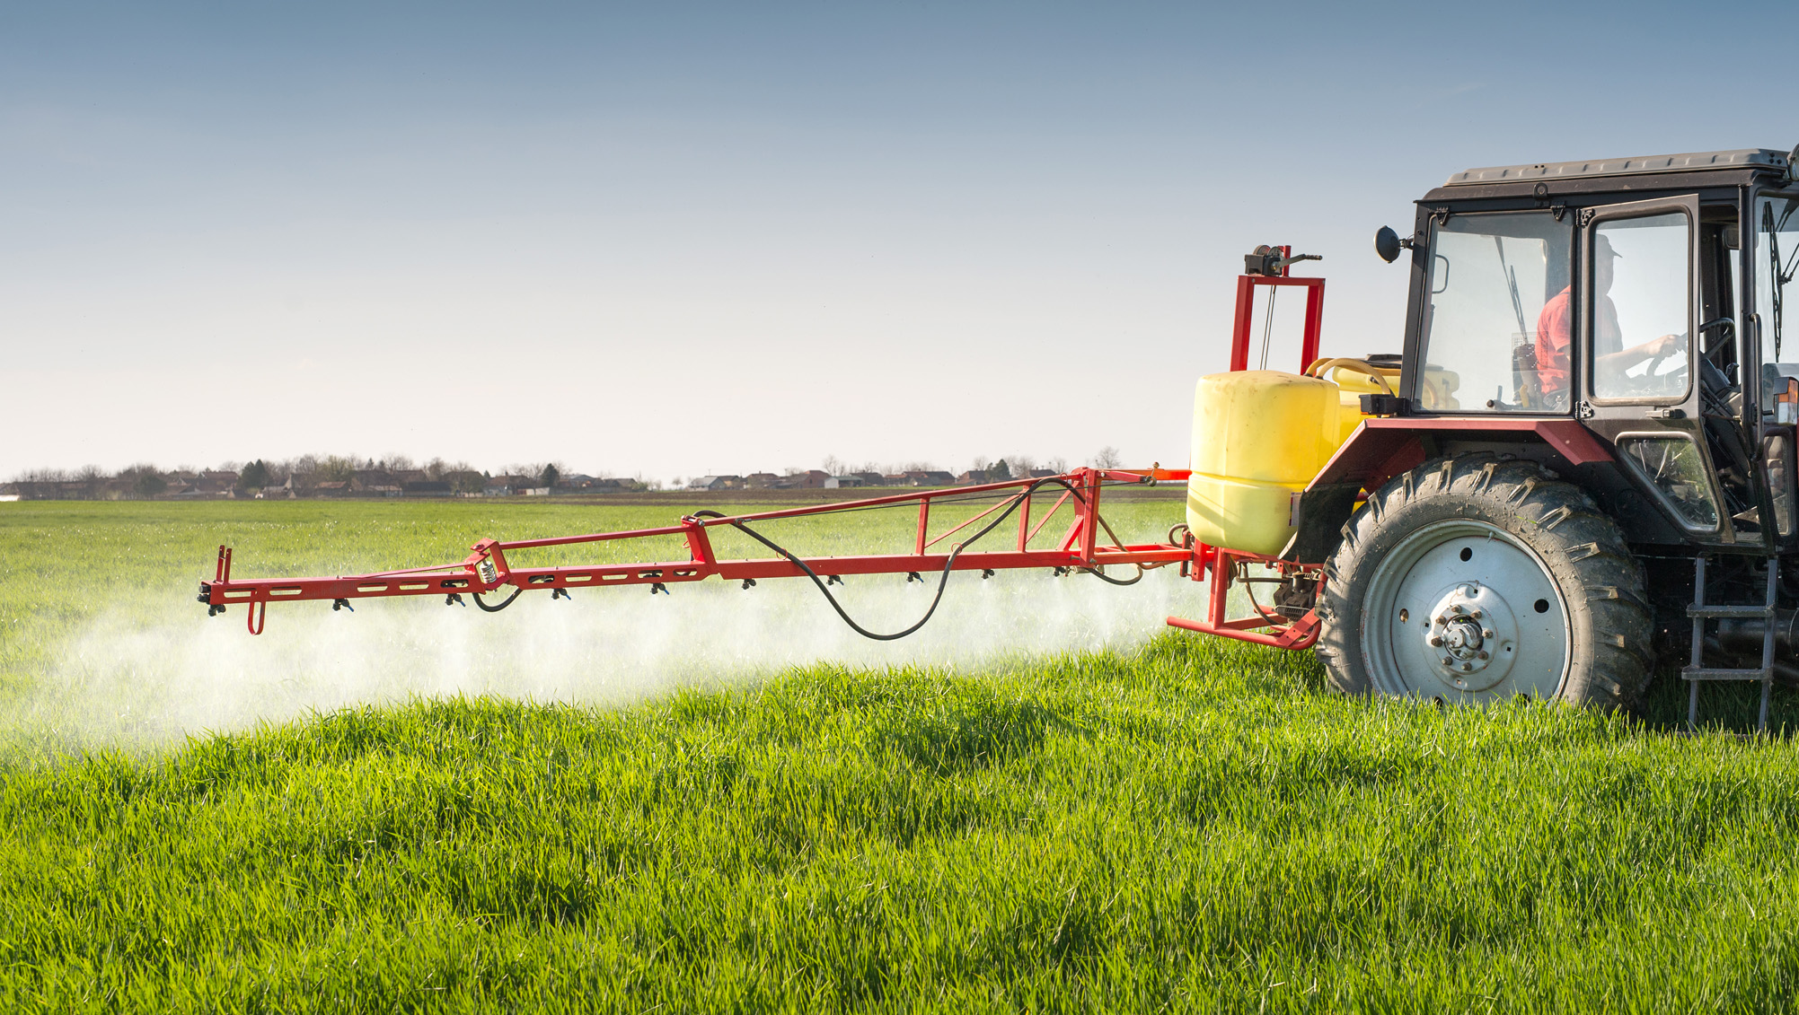
BEKÄMPNINGSMEDEL
Matens påverkan på planeten 41
Notes:
Felaktig användning av bekämpningsmedel kan innebära:
Fara för bondens hälsa
Fara för Jorden välmående
Fara för nära vatten
Användning av hälso‐ och miljöfarliga bekämpningsmedel i produktion av livsmedel kan medföra risker för de människor och den miljö som exponeras för dem. I vissa länder och i vissa produktioner är användningen av bekämpningsmedel mer intensiv och riskerna är därmed större

Slide 42
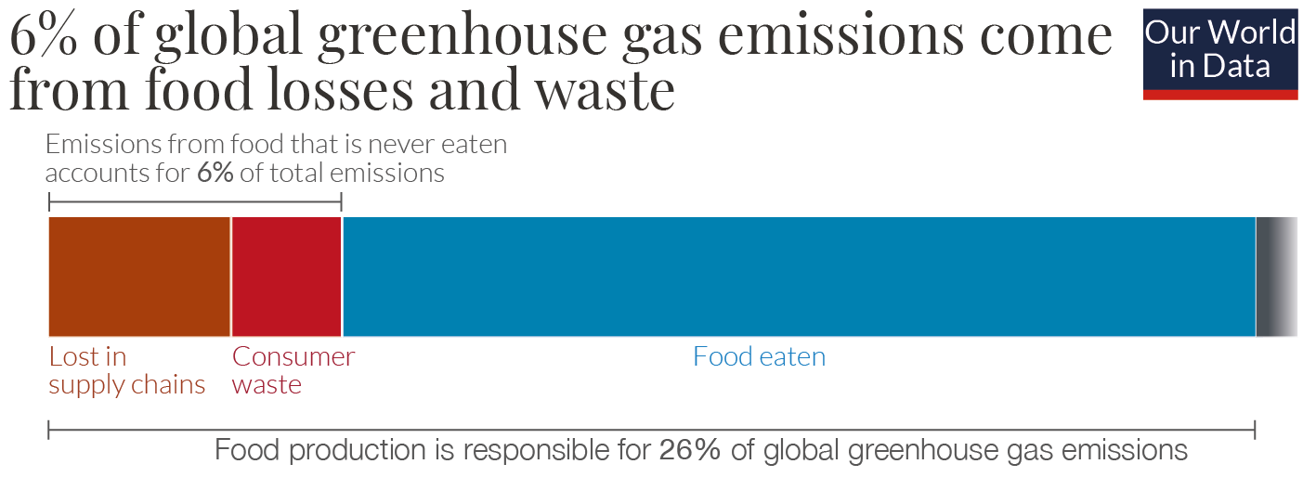
MATSVINN
Matsvinn 42
Note: One-quarter of food emissions comes from food that is never eaten: 15% of food emissions from food lost in supply chains; and 9% from consumer waste. Källa: Joseph Poore & Thomas Nemecek (2018). Reducing food´s environmental impacts through producers and consumers. Science. OurWorldinData.org – Research and data to make progress against the world´s largest problems.
Notes:
Matsvinnet bör definitivt minska och står för 6% av växthusgasutsläppen. I Sverige slänger vi ca 95 kilo mat per person och åt. Att vi så nochalant slänger en så stor del av resurserna från vår planet är ett större slöseri än de flesta känner till.
Referens: https://ourworldindata.org/environmental-impacts-of-food#the-carbon-footprint-of-eu-diets-where-do-emissions-come-from
Det globala målet innebär att från 2015 till 2030 ska mängden matsvinn per person i butik-och konsumentled halveras, matsvinn i hela livsmedelskedjan ska minska och även förluster efter skörd.
Naturvårdsverket hemsida “Fakta om matavfall” Matavfall förekommer i alla led i livsmedelskedjan: i primärproduktionen, hos grossister, leverantörer, butiker, restauranger och storkök samt hos hushållen. 2016 svarade hushållen för cirka 70 procent av matavfallet i Sverige.

Slide 43
VI KAN ALLA BÖRJA GÖRA MER HÄLSOSAMMA OCH HÅLLBARA VAL IDAG!
Notes:
Slutord, exempelvis. Presentationen har visat på den påverkan som matproduktionen har på vår planet. Vi är alla en del av detta och kan bidra genom att sprida kunskap om hur vi kan leva mer hållbart och att det går att producera mat mer hållbart som har mindre klimatpåverkan, bättre odlingsmetoder, bidrar till den biologiska mångfalden och mycket mer. Vi kan alla börja göra mer hälsosamma och hållbara val idag.

Slide 44
BAKGRUNDSRAPPORTER
Source: IPBES, 2019, Global assessment report on biodiversity and ecosystem services
IPCC Special Report Climat Change and land Special Report on Climate Change and Land — IPCC site
IPCC IPCC_AR6_WGI_SPM.pdf

Slide 45
SLUT
Kontakt: hallbartatande@drf.nu
45

Slide 46
MINSKAT KLIMATPÅVERKAN MED HÄLSOSAM MAT
Ökad kött- konsumtion
Dagens kon- sumtion
Inget svinn
Säsongs- anpassad svensk kost
Enligt kostråd
Klimat- smart meny
Lakto-ovo- vegetarisk kost
Vegan- kost
Minskande klimatpåverkan
Olika koster orsakar olika stora utsläpp av växthusgaser från livsmedelskonsumtionen.
Notes:
Om svenskarna följer kostråden skulle vi få en minskad klimatpåverkan men det kommer inte att räcka. 6 % av matens klimatpåverkan kommer från matsvinn i livsmedelskedjan och hos konsumenten (ca 50/50)

Slide 47
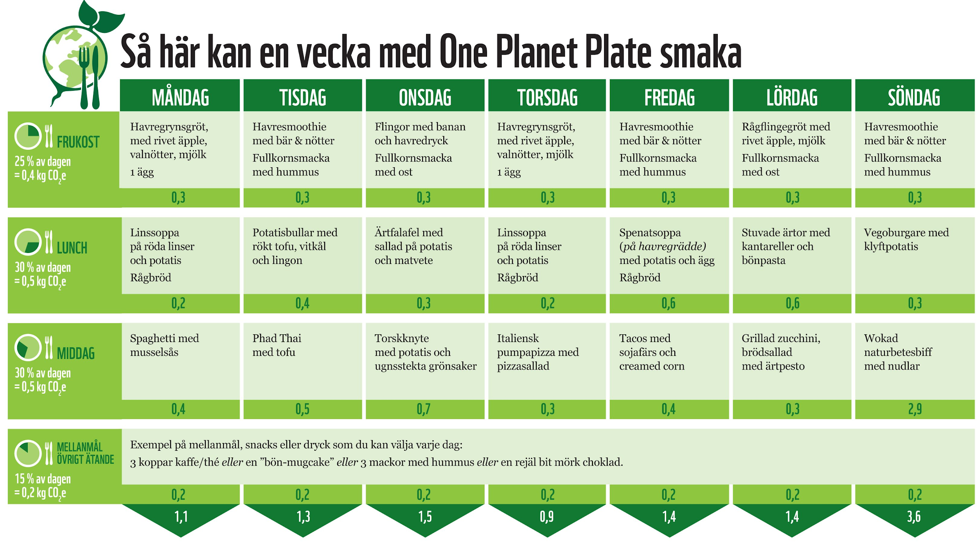
ONE PLANET PLATE 11 KG CO₂/VECKA (WWF)
Källa: https://wwwwwfse.cdn.triggerfish.cloud/uploads/2019/01/one-planet-plate-2018-kriterier-och-bakgrund.pdf
Notes:
Klimatkriteriet För att nå fram till en måltid har vi enligt ovan räknat med att maten får ge upphov till 590 kg CO2-ekvivalenter per år och brutit ned det till en siffra för veckomeny och en siffra för ett huvudmål (Lunch eller middag): • 0,5 kg CO2-ekvivalenter/måltid (middag el lunch) och 0,4 kg CO2-ekvivalenter/måltid (frukost) • 11 kg CO2-ekvivalenter/vecka
Referens; https://wwwwwfse.cdn.triggerfish.cloud/uploads/2019/01/one-planet-plate-2018-kriterier-och-bakgrund.pdf

Slide 48
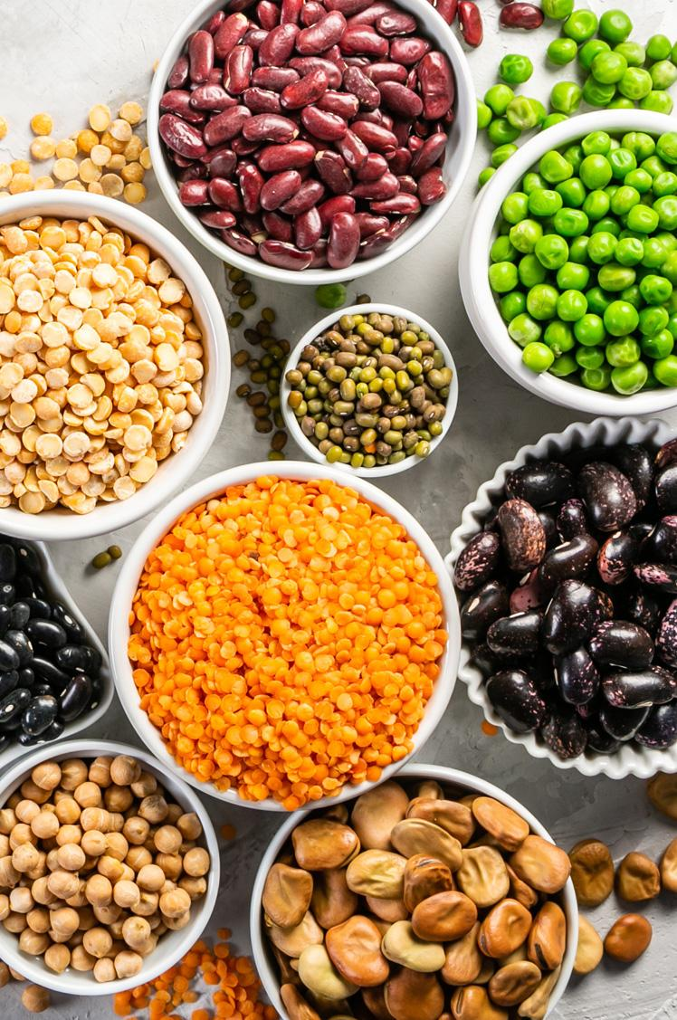
HÄLSOSAM MAT ÄR NÄSTAN ALLTID HÅLLBAR!

Slide 49
ÖVRIGT MATERIAL

Slide 50
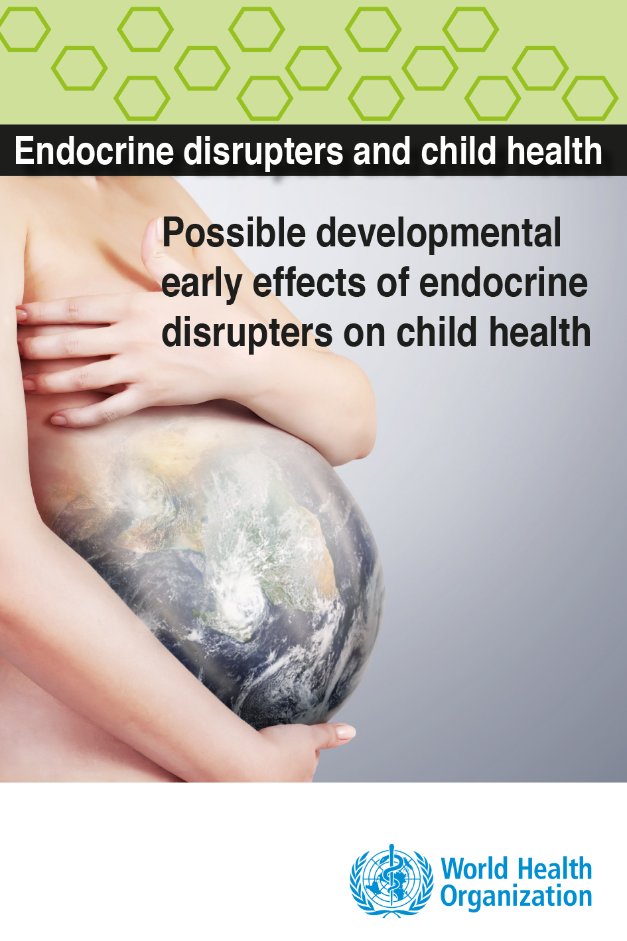
CHEMICALS AND MATERIAL
Found in various materials such as pesticides, metals, additives or contaminants in food and personal care products.
Associated with altered reproductive function in males and females, breast cancer, and neurodevelopmental delays in children
Källa: WHO
Notes:
Endocrine disrupting chemicals (EDCs) and potneital EDCS are mostly man-made, found in varous materials such as paesticides, metals, addities or contaminants in food and personal care products. EDCXS have been suspectet to be associated with alterd reporductive functions in males and females, increased incidence of breast ancer abnormal growth patteners and neurdevelopmental delays in childran as well as changes in immune functions

Slide 51
PLASTICS
The majority of current plastics are slowly decomposing
This leads to debris and threats to eg. marine animals
Plastics are often made from fossil raw materials. The use of fossil raw materials leads to climate change
Plastics contain environmentally harmful chemicals that can spread to places where they do not belong
Plastic leads to large amounts of waste if it is not taken care of and recycled
General goal: Reduce the use of plastic. When plastic is needed, choose the type of plastic that can be recycled and that is manufactured of bio- based or recycled raw materials
Källa: Christina Snöbohm, Coop.

Slide 52
THE FIVE FREEDOMS OF ANIMAL WELFARE
Freedom from hunger and thirst: by ready access to fresh water and diet to maintain health and vigor
Freedom from discomfort: by providing an appropriate environment including shelter and a comfortable resting area
Freedom from pain, injury, or disease: by prevention or rapid diagnosis and treatment
Freedom to express normal behavior: by providing sufficient space, proper facilities, and company of the animal’s own kind
Freedom from fear and distress: by ensuring conditions and treatment, which avoid mental suffering
Foto: Sam-Carter, unsplash.

Slide 53
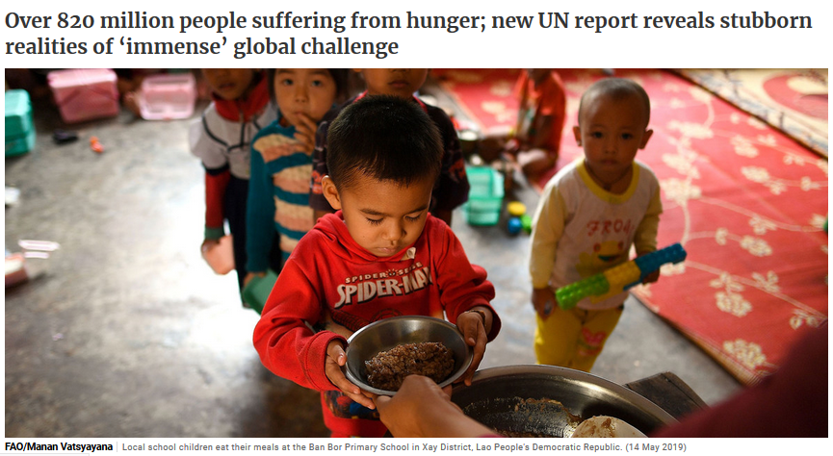
HUNGER IS INCREASING IN THE WORLD

Slide 54
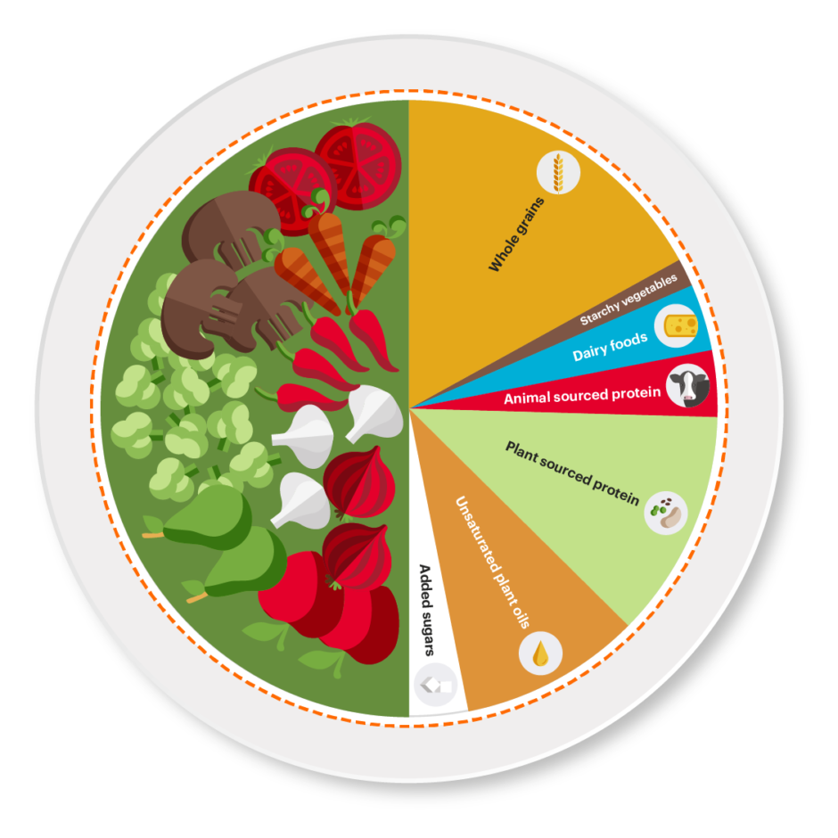
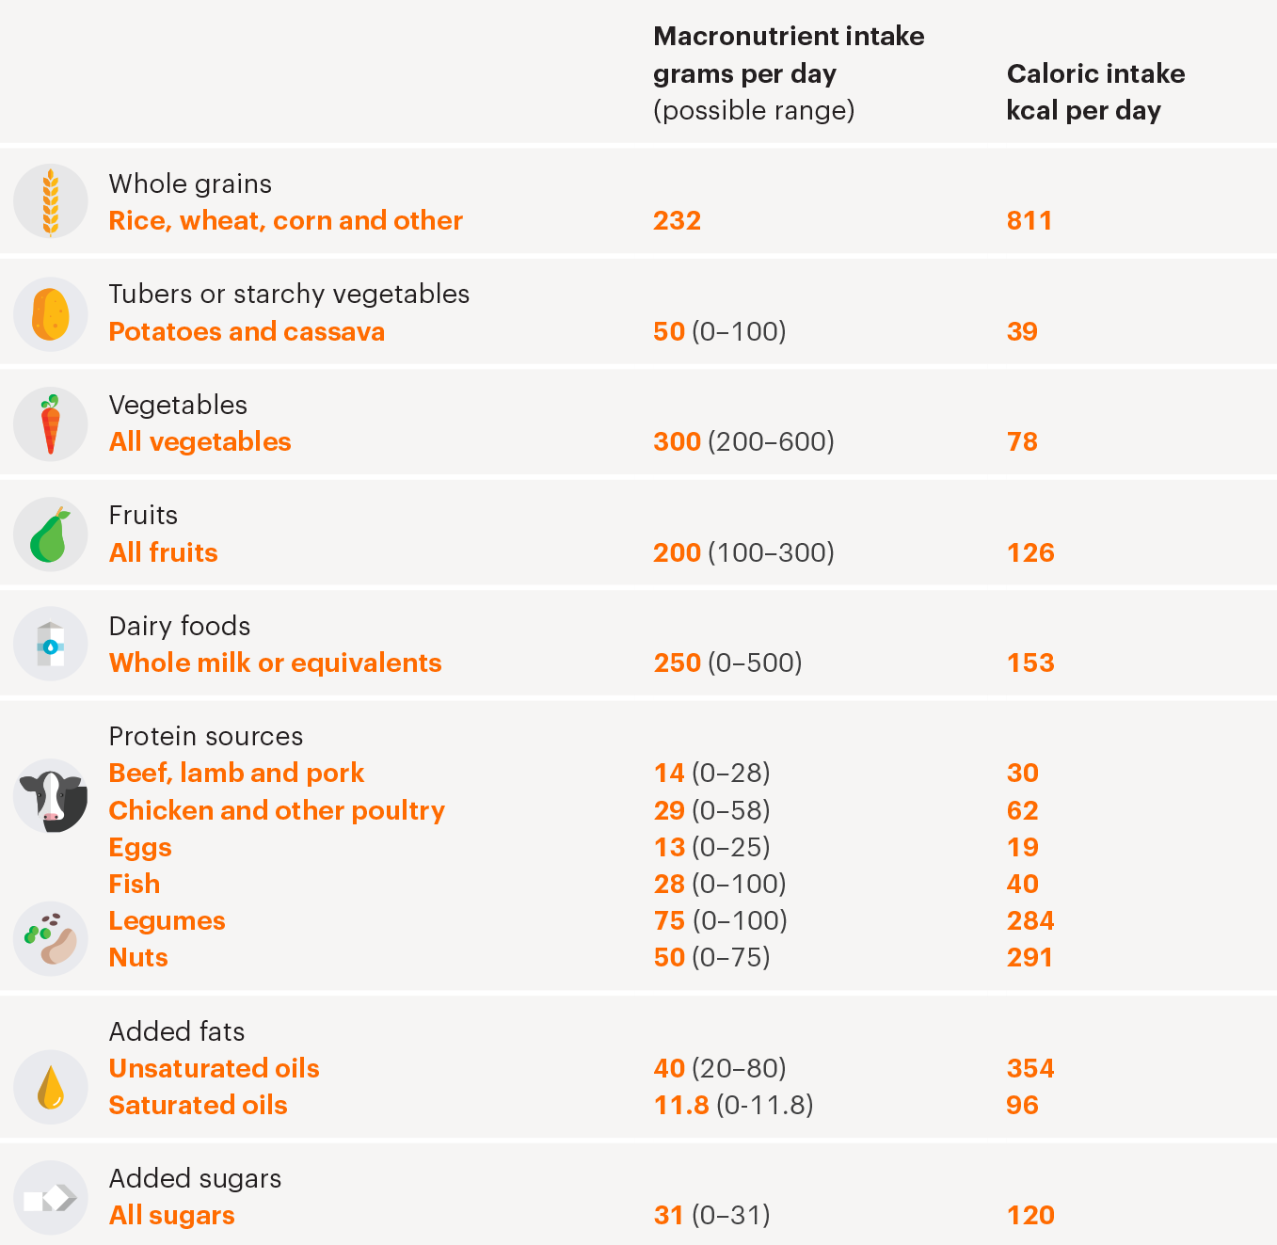
THE EAT LANCET REPORT – HEALTHY AND SUSTAINABLE DIETS

Slide 55
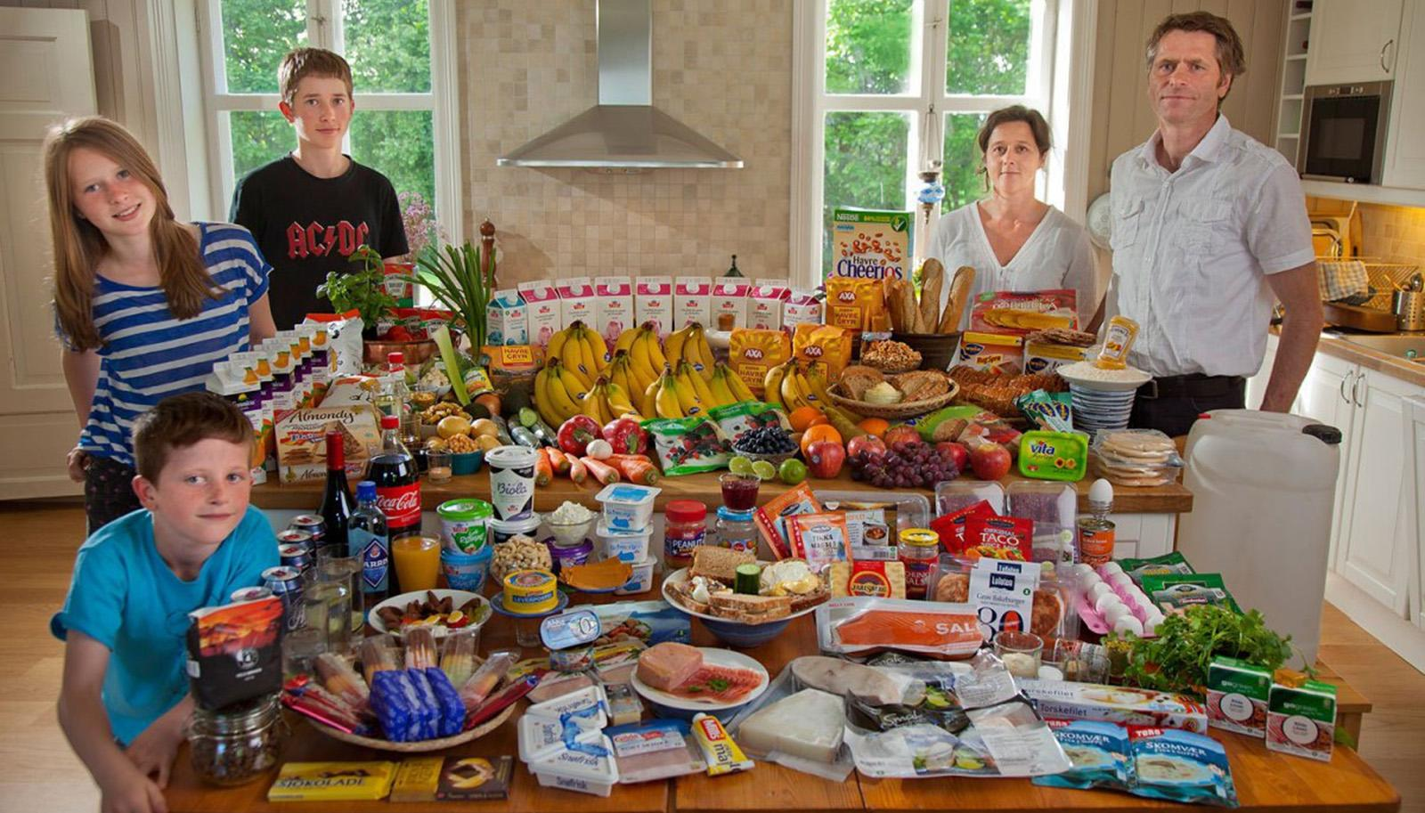
ONE WEEK’S FOOD SUPPLY FOR ONE FAMILY

Slide 56
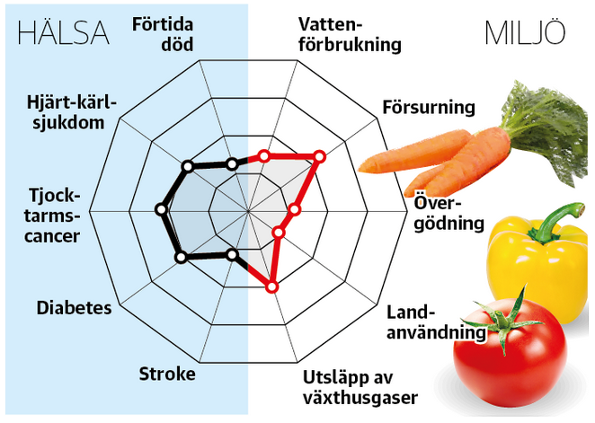
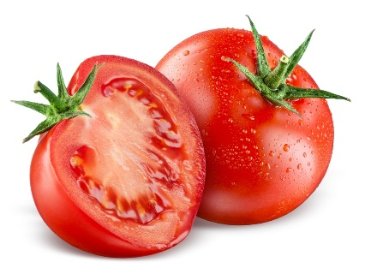
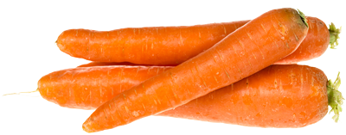
MULTIPLE HEALTH AND ENVIRONMENTAL IMPACTS OF FOODS
HEALTH
ENVIRONMENT
Total mortality
Scarcity-weighted water use
Coronary heart disease
Acidification
Colorectal Cancer
Eutrophication
Diabetes
Land use
Stroke
Greenhouse gas emissions
Notes:
Multiple health and environmental impacts of foods
|www.pnas.org/cgi/doi/10.1073/pnas.190690811 Clark et al

Slide 57
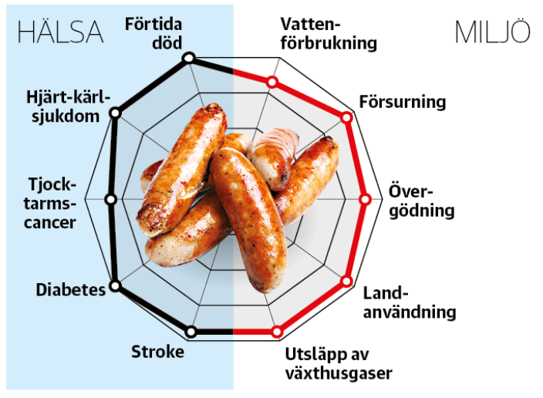
MULTIPLE HEALTH AND ENVIRONMENTAL IMPACTS OF FOODS
HEALTH
ENVIRONMENT
Total mortality
Scarcity-weighted water use
Coronary heart disease
Acidification
Colorectal Cancer
Eutrophication
Diabetes
Land use
Stroke
Greenhouse gas emissions
Notes:
Multiple health and environmental impacts of foods
|www.pnas.org/cgi/doi/10.1073/pnas.190690811 Clark et al

Slide 58
CERTIFICATIONS – THE SHORTCUT TO SUSTAINABILITY AND QUALITY

Slide 59
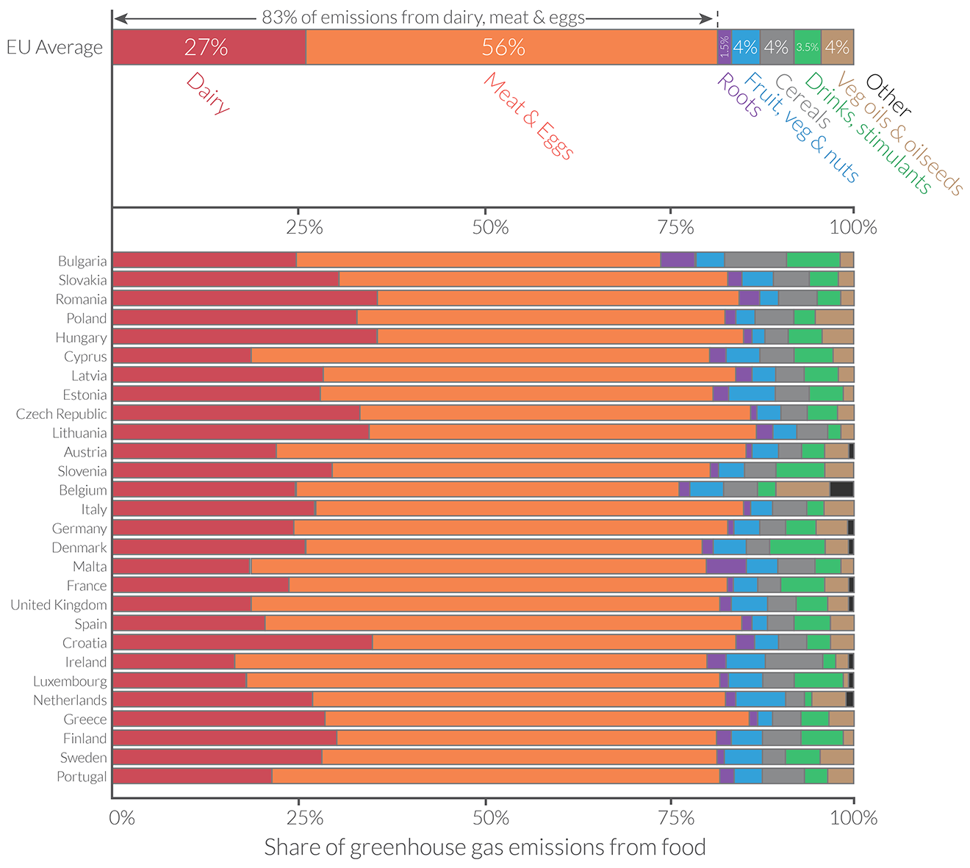
OLIKA LIVSMEDELS KLIMATAVTRYCK
Carbon footprint of diets acress the European Union: which foods are responsible for greenhouse gas emissons?
Källa: Sandström et al. (2018). The role of trade in the greenhouse gas footprints of EU diets. OurWorldinData.org – Research and data to make progress against the world´s largest problems.

Slide 60
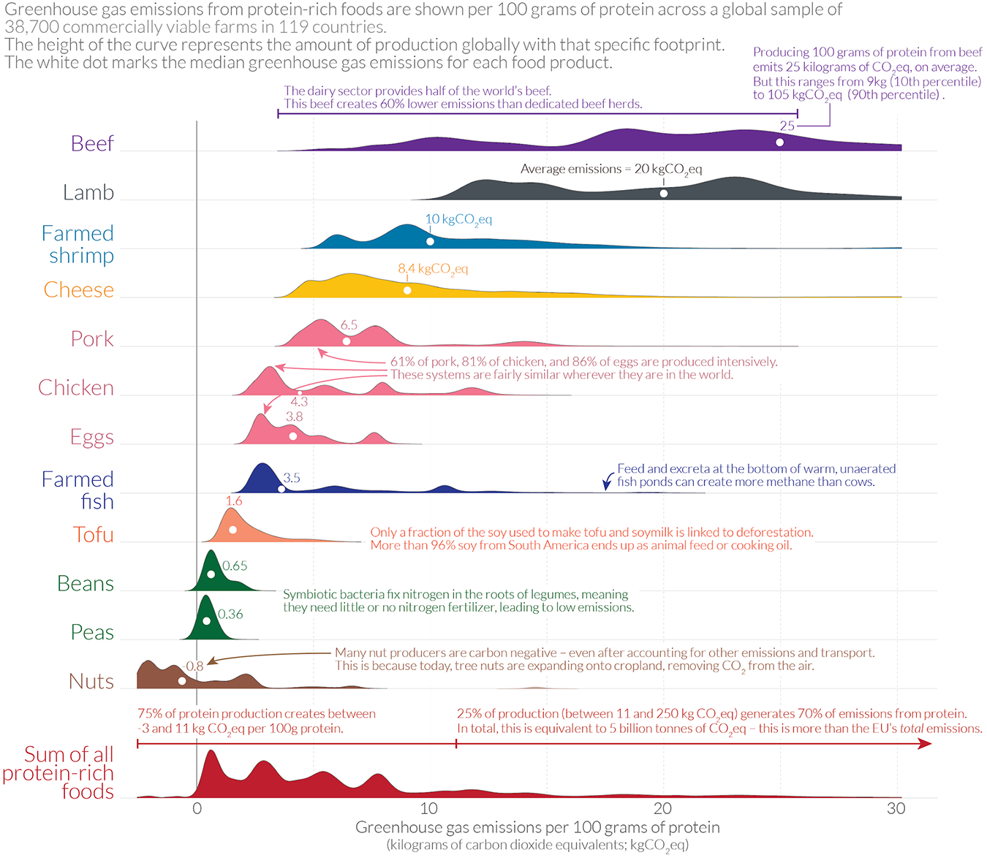
PROTEINERS OLIKA KLIMATAVTRYCK
How does the carbon footprint of protein-rich foods compare?
Note: Data refers to the greenhouse gas emissions of food products across a global sample of 38,700 commercially viable farms in 119 countries.
Emissions are measured across the full supply chain, from land use change through to the retailer and includes on farm, processing, transport, packaging and retail emissions. Källa: Joseph Poore & Thomas Nemecek (2018). Reducing food´s environmental impacts through producers and consumers. Science. OurWorldinData.org – Research and data to make progress against the world´s largest problems.
Notes:
länk till bilden; https://ourworldindata.org/environmental-impacts-of-food#the-carbon-footprint-of-eu-diets-where-do-emissions-come-from

Slide 61
KLIMATAVTRYCK FRÅN OLIKA LIVSMEDEL
Dela upp i proteinrika livsmedel och icke
/Petra???
Källa: Elin Röös, Mat-klimat-listan Version 1.1, SLU 2014.

Slide 62
MÄNNISKANS PÅVERKAN SEDAN 1950-TALET PÅ PLANETEN
Jag kommer inte åt något bättre underlag!
/Petra
Notes:
https://www.naturskyddsforeningen.se/faqparisavtalet1. Vad lovades i Paris 2015, egentligen?
Genom Parisavtalet har länderna bland annat förbundit sig till att:
Hålla ökningen av den globala medeltemperaturen väl under 2 grader, med sikte på att inte överstiga 1,5 grader.
Öka anpassningsförmågan för skadliga effekter av klimatförändringarna.
Anpassa de finansiella flödena så att de går att förena med minskade utsläpp av växthusgaser.
Världens utsläppen måste minst halveras till 2030 och efter det nå nära noll senast 2050.
Eftersom det är den totala mängden växthusgaser i atmosfären som spelar roll för klimatet är det vad vi gör fram till 2030 som avgör ifall vi kommer klara målet eller inte. Om inte utsläppen minst halveras till 2030 kommer vi alltså inte att klara målet.
Även om vi halverar utsläppen till år 2030 har vi bara 50 procents chans att nå målet.Vill vi vara säkrare än så måste utsläppsminskningarna gå ännu mycket snabbare.
Fossila bränslen måste helt fasas ut. Om det finns fossila utsläpp kvar år 2050 måste mängder av koldioxid tas upp ur atmosfären med hjälp av tekniker som i dagsläget inte finns och som i sig kan gå på tvärs med FN:s övriga globala hållbarhetsmål. Ju längre vi väntar med att få ner de fossila utsläppen till noll, desto mer beroende blir vi av dessa tekniker för att ta upp koldioxid.
Vi måste samtidigt göra stora livsstilsförändringar, framför allt genom att drastiskt minska kött- och animaliekonsumtionen och genom att ändra hur vi transporterar oss.

Slide 63
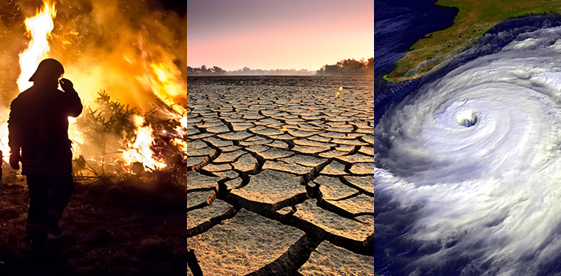
KLI
Källa: https://climate.nasa.gov/effects/

Slide 64
CO₂-UTSLÄPP
Fossila bränslen står för ca ¾ delar av den totala CO₂ utsläppen
1/4 av utstläppen kommer från avskogning, jordbruk och djuruppfödning
Byggnader
Annat
Elektricitet och uppvärming
Transporter
Skog och jordbruk
Industri

Slide 65
VÄXTHUSGASER I SVERIGE 2018 (MILJ TON CO₂)
Industri, 17
Transport, 16
Jordbruk, 7
El och fjärr- värme, 5
Svår…. Hushåll / industry
/Petra??
Järn och stål, 6
Bilar, 10
Övrigt, 4
Arbets- maskiner, 3
Övrigt, 5
Cement m.m., 3
Raffinaderier, 3
Lastbilar, 5
Övr, 1
Källa: Naturvårdsverket.

Slide 66
BIDÖDEN
Varför dör bina?
Bidöden är en fråga som oroar.
Men vad finns det egentligen för orsaker, naturliga och onaturliga, till att bina dör?
Läs mer på; Naturskyddsföreningen

Slide 67
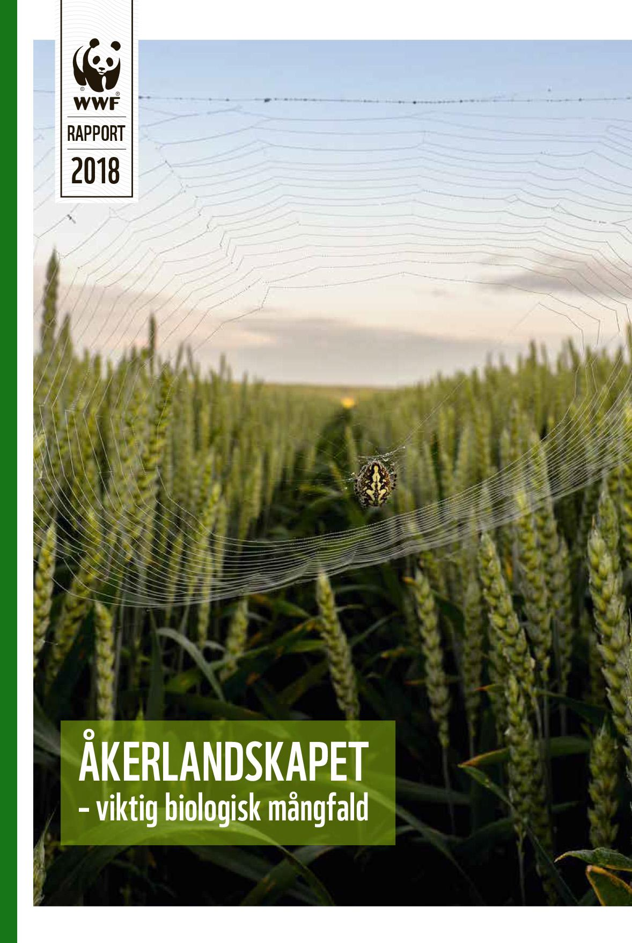
ÅKERLANDSKAPET
Läs mer på; www.wwf.se

Slide 68
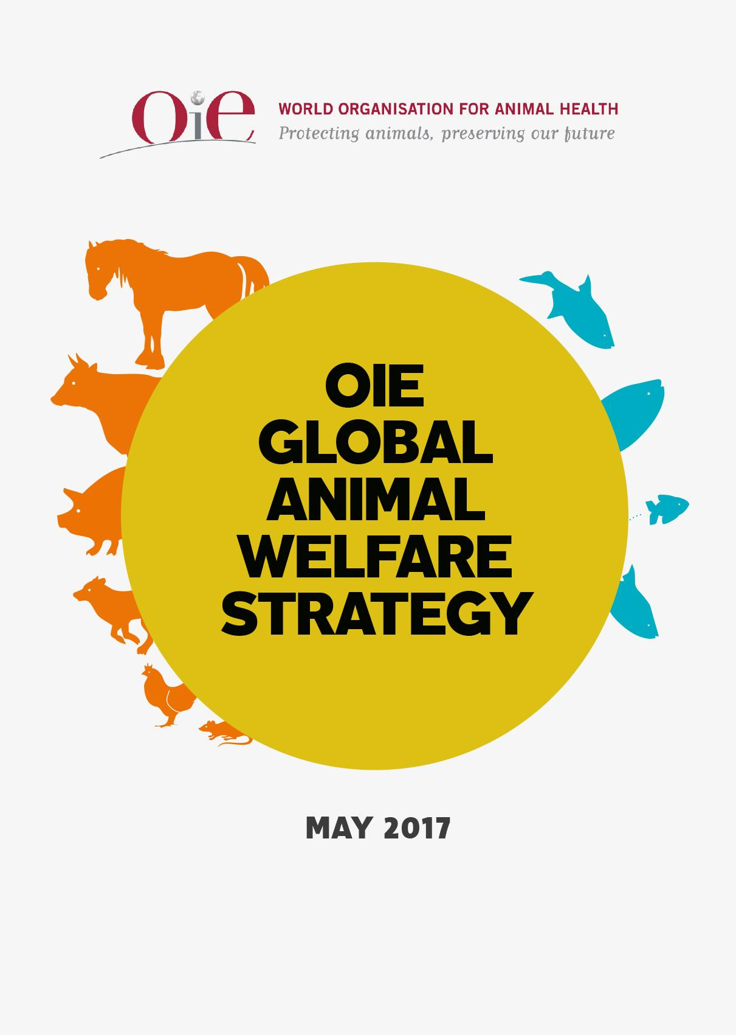
DJURVÄLFÄRD
Djurvälfärd betyder att ta hänsyn till djurens naturliga beteenden så att tillväxt men även hälsa bibehålls och minimalt med behandling såsom antibiotika behövs.
Ofta använda de ”Five Freedoms som är definierade av EU Farm Animal Welfare Council/ World Organisation for Animal Health (OIE).
Det finns olika produktionsstandarder i olika länder samt certifieringar som tar hänsyn till djurvälfärdskrav. Länders förbrukning av antibiotika finns offentligt och en hög användning visar ofta starkt samband med sämre levnadsvillkor för djuren vilket påverkar deras hälsa och därmed större användning av antibiotika och annan behandling.

Slide 69
EV TA BORT BILD LÄGGA IN SOM TEXT PÅ FÖRSTA KLIMATSIDAN
Behöver hjälp med vilken slide!?
/Petra??
Notes:
IPCC is the abbreviation for the Government Climate Control Panel and is the UN Scientific Climate Panel
IPCC does not conduct its own research but focuses on reviewing and structuring existing research to assess the state of research. Collects about 800 researchers
Klimatet fortsätter att förändras
• Det är vi människor som orsakar den
• Att bromsa in klimatförändringarna förutsätter åtgärder
Forskarpanelen säger nu att det är ytterst sannolikt, eller minst 95 procent säkert, att
människans utsläpp av växthusgaser är orsaken till den globala uppvärmningen.
De tre senaste decennierna har varit varmare än något tidigare decennium sedan 1850. Att
uppvärmningen gått lite långsammare de sista 15 åren beror på att den mesta energin har
lagrats i haven. Haven kommer att fortsätta att stiga, och det kommer att gå fortare än det
gjort de senaste 40 åren.
FN:s klimatpanel visar att det är möjligt att klara det viktiga tvågradersmålet men att det är
extremt bråttom att klimatsäkra och utveckla våra samhällen världen över.https://www.laholm.se/globalassets/upload/miljo--och-byggnadsnamnd/samhallsbyggnadskontoret/detaljplaner/utredningar/131010-ipcc-rapporten_en-sammanfattning.pdf
http://www.naturvardsverket.se/Documents/publikationer6400/978-91-620-6592-8.pdf

Slide 70
- Rubrik? - Hittade ingen bättre version (vänstra illustrationen) - Källa?
/Petra??

Slide 71
KONTAKT
Hemsida: www.matochcancer.se
Mejl: matochcancer@drf.nu
Facebook: matochcancer
Instagram: matochcancer

Slide 72
Matens påverkan på planeten 15
Foto: Stefan Vladimirov on Unsplash
Notes:
text till den bilden.
Att producera och tillverka mat är en lång process. De yttre gröna ringen går vi igenom i de följande bilderna. De är matens påverkan på miljön på vår planet. Den inre ringen visar på matens produktion och de olika steg som maten färdas genom. Maten produceras genom mat fiske, odling eller uppfödning av djur. Det tillverkas, leverareras i transportskedjor som också påverkar vår planet genom bränsleförbrukning och koldixidutsläpp. Maten ska lagras, ev tillagas och förädlas och vid varje steg finns risk för matsvinn.

